Slide 1

信号与系统

Slide 2
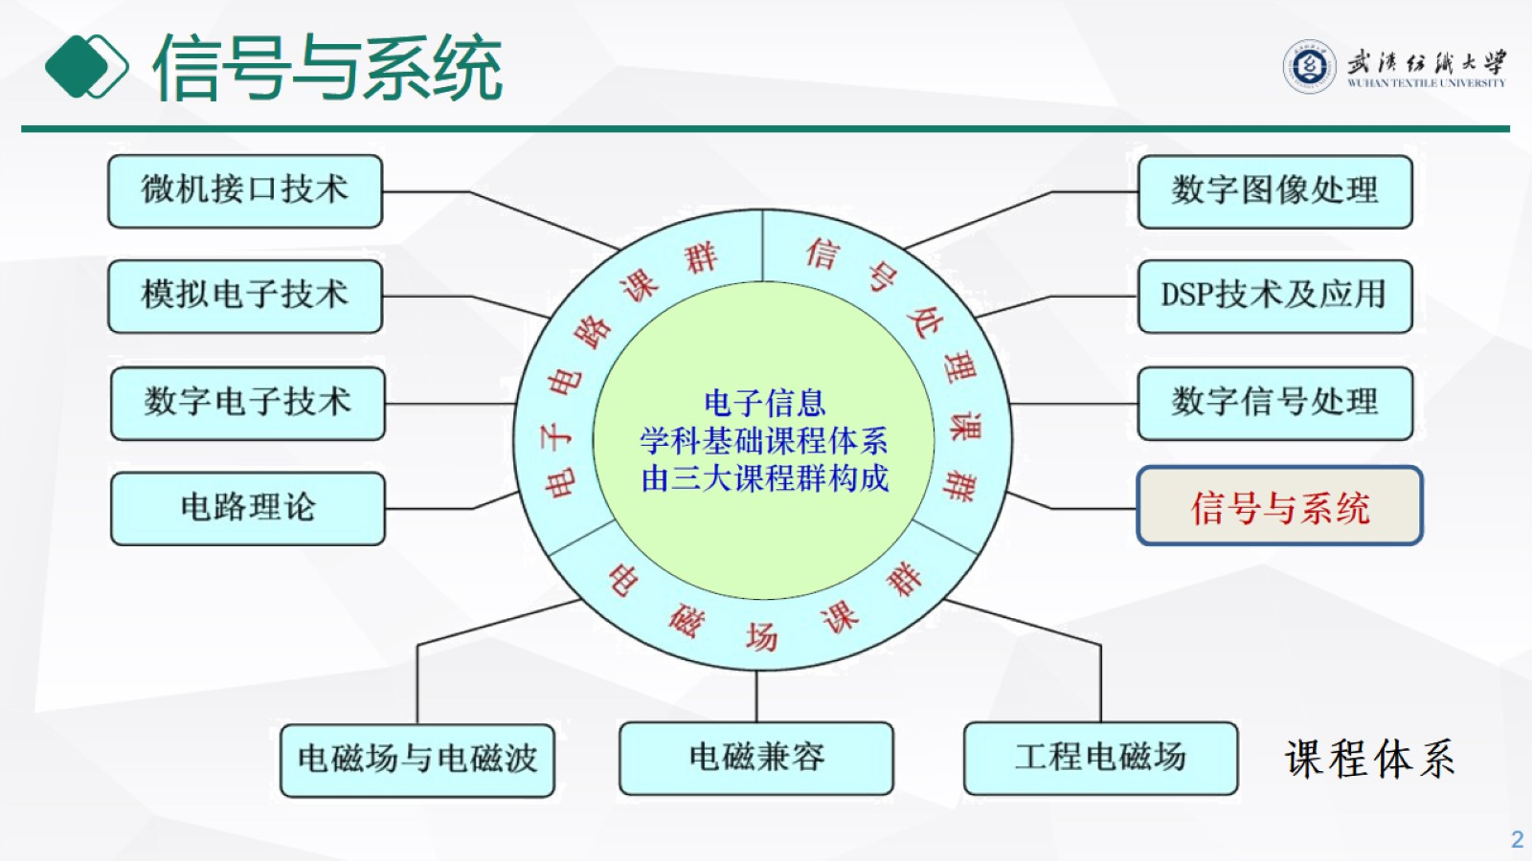
信号与系统

Slide 3
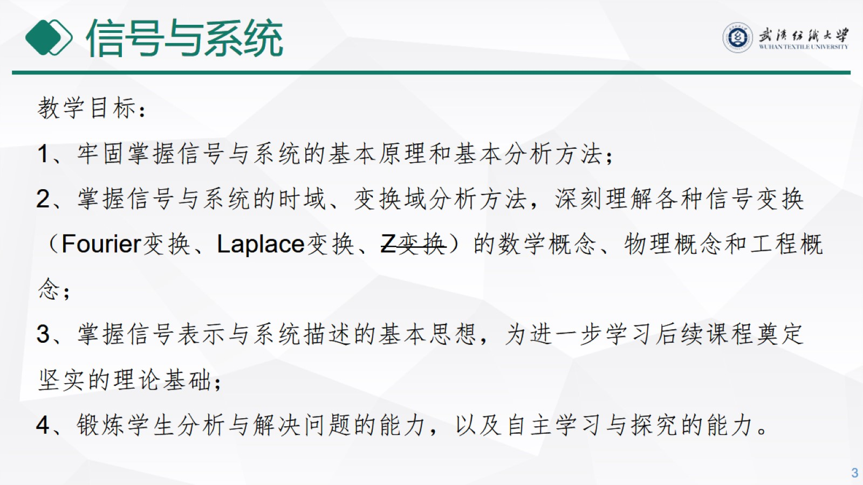
信号与系统

Slide 4
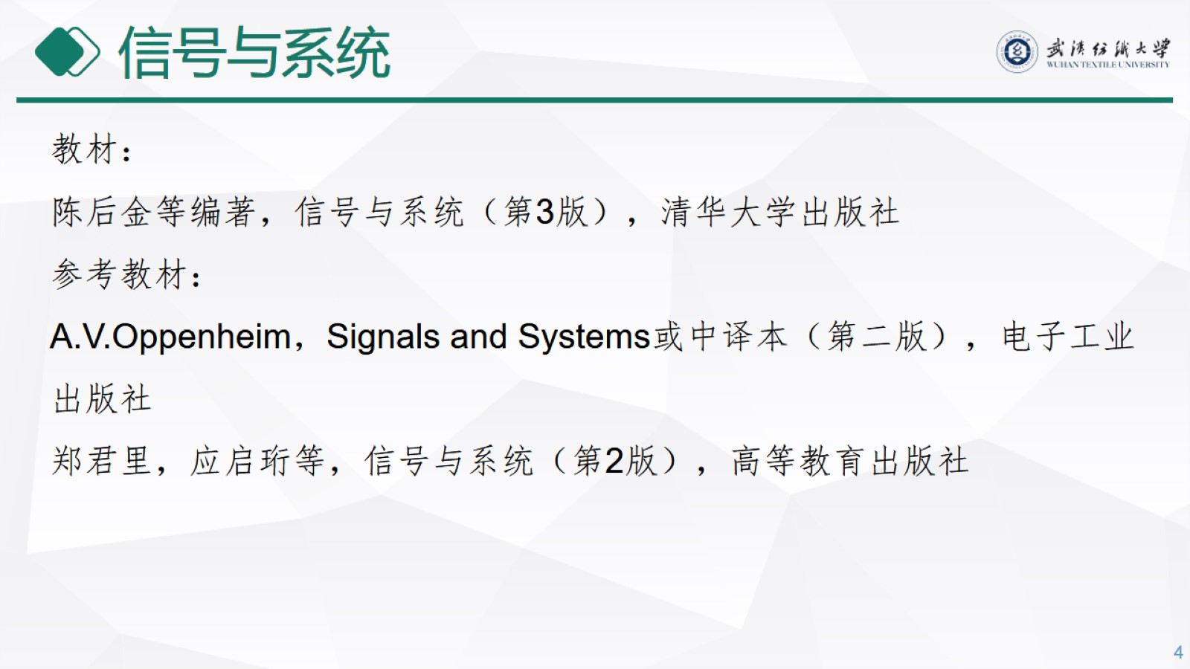
信号与系统

Slide 5
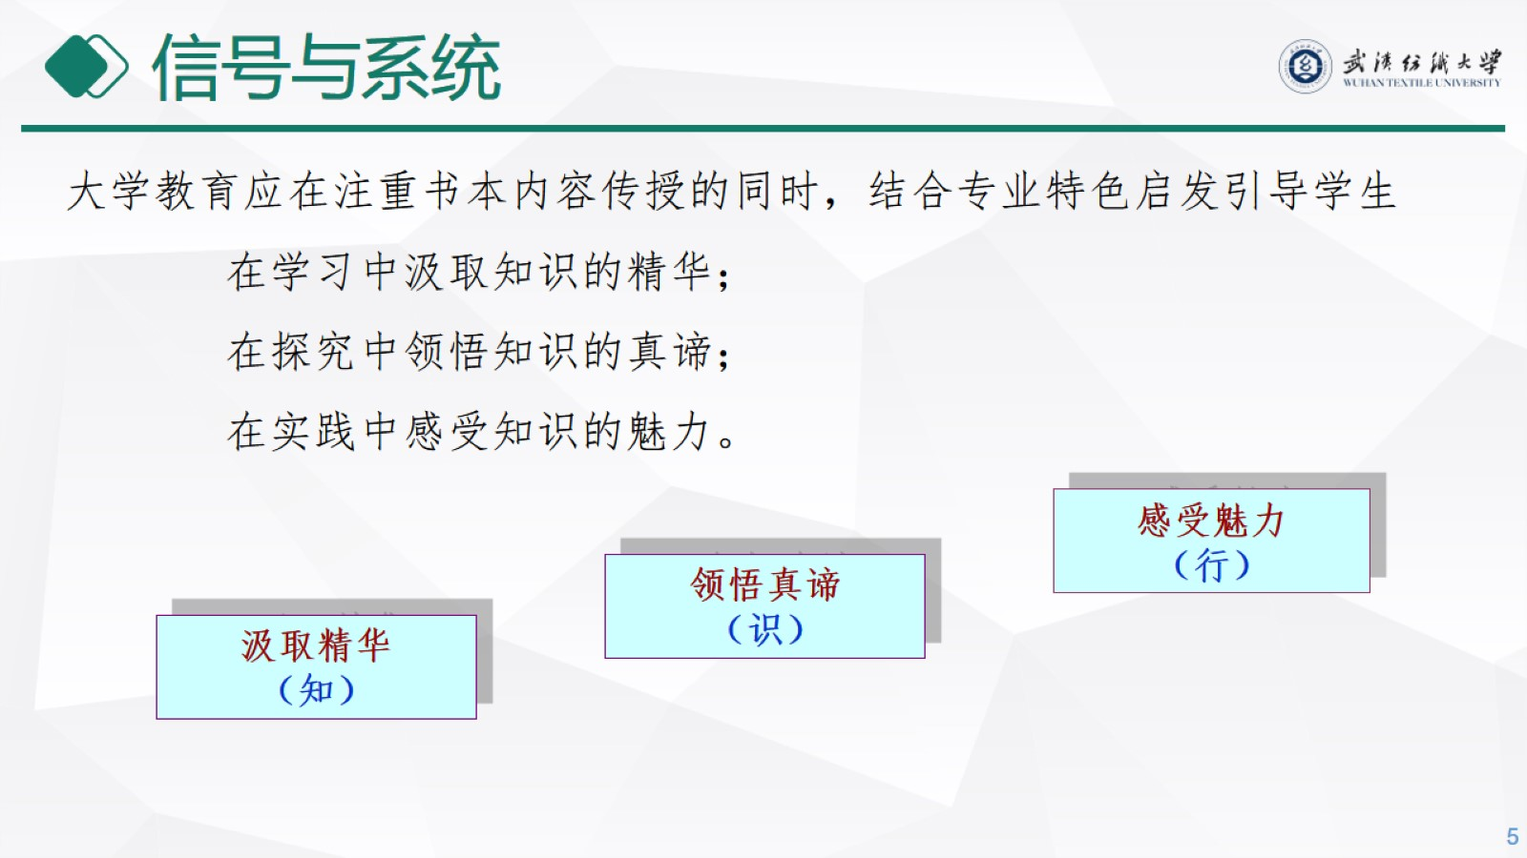
信号与系统

Slide 6

信号与系统

Slide 7

信号与系统分析导论

Slide 8
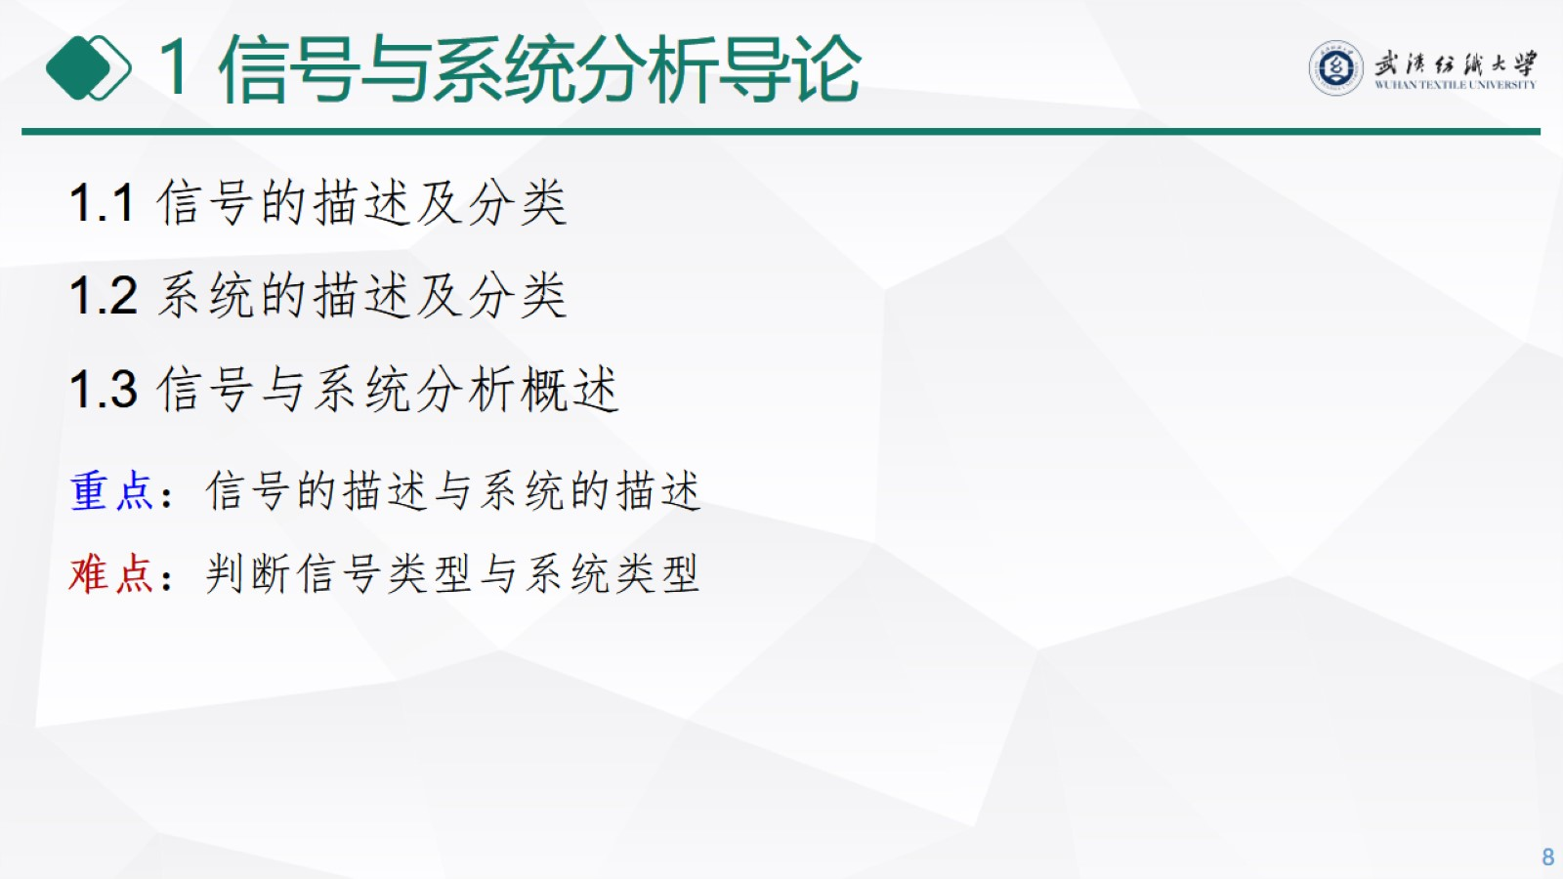
1 信号与系统分析导论

Slide 9

信号的描述及分类

Slide 10
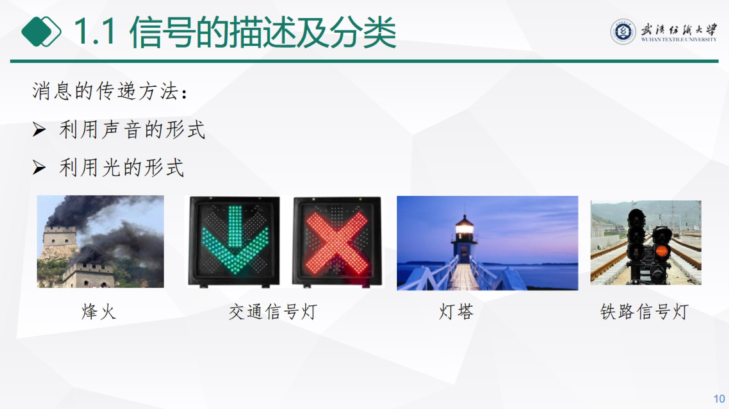
1.1 信号的描述及分类

Slide 11
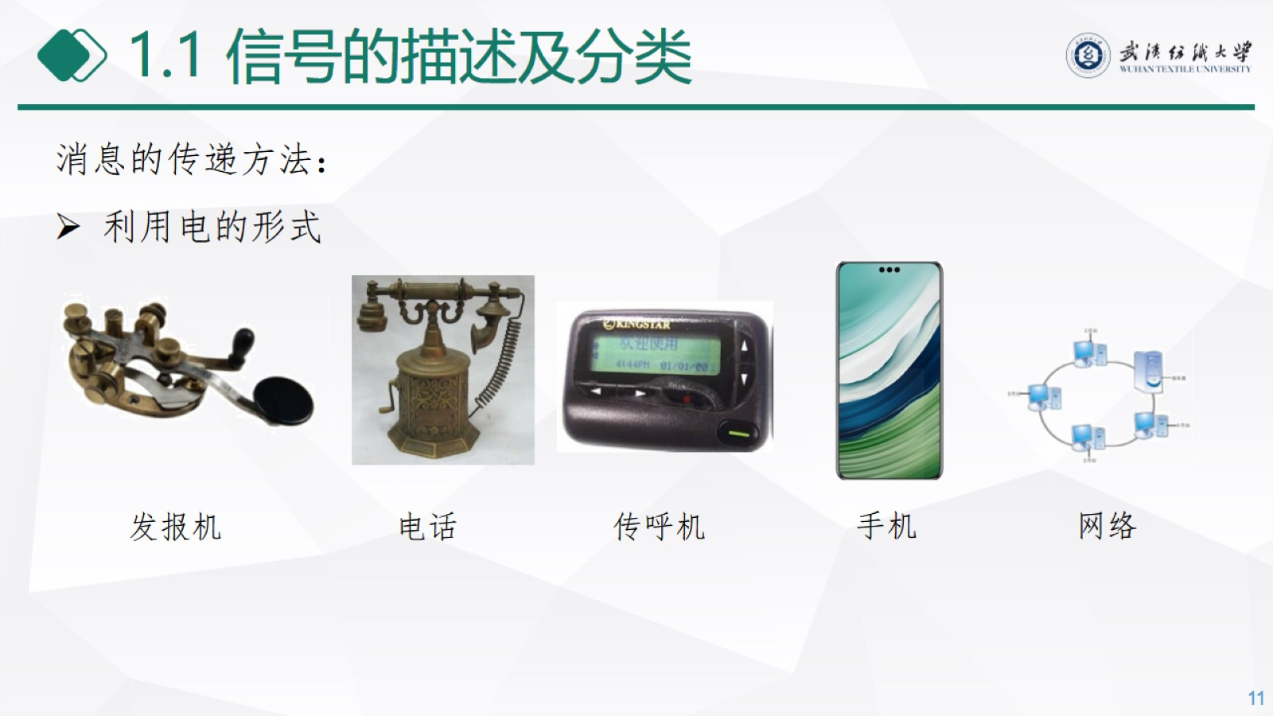
1.1 信号的描述及分类

Slide 12
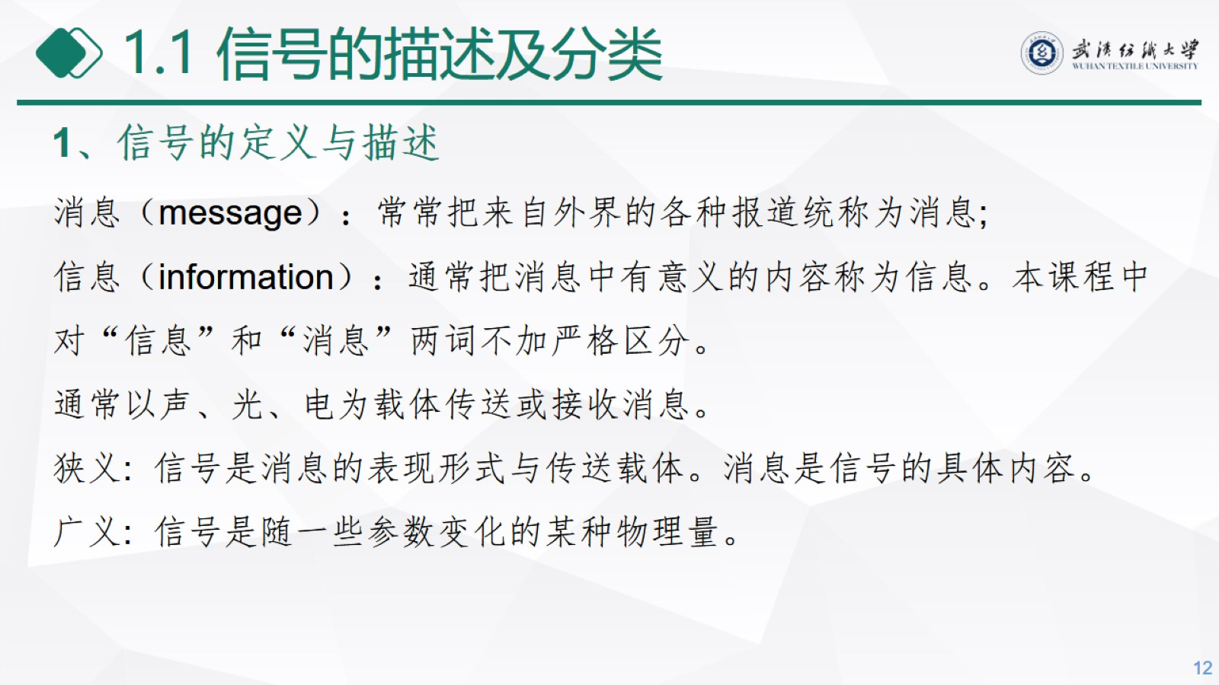
1.1 信号的描述及分类

Slide 13
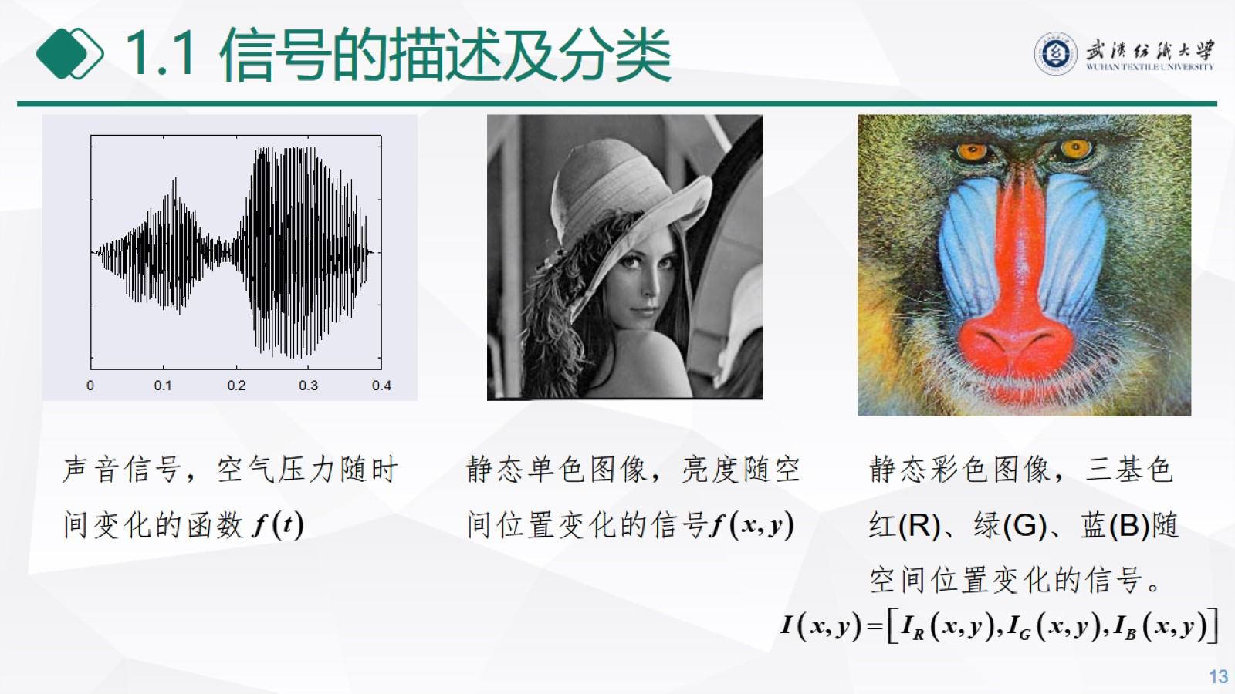
1.1 信号的描述及分类

Slide 14
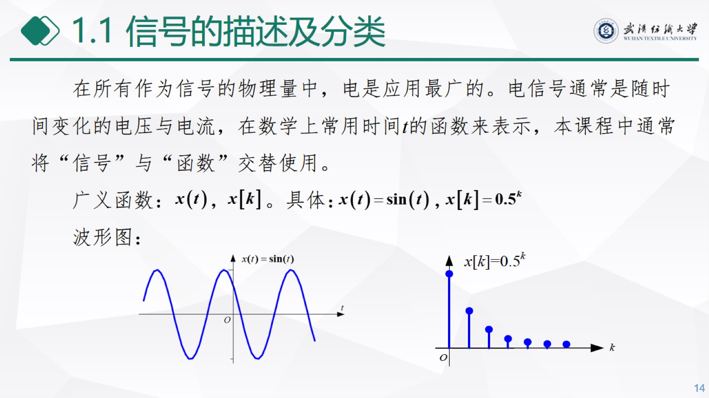
1.1 信号的描述及分类

Slide 15
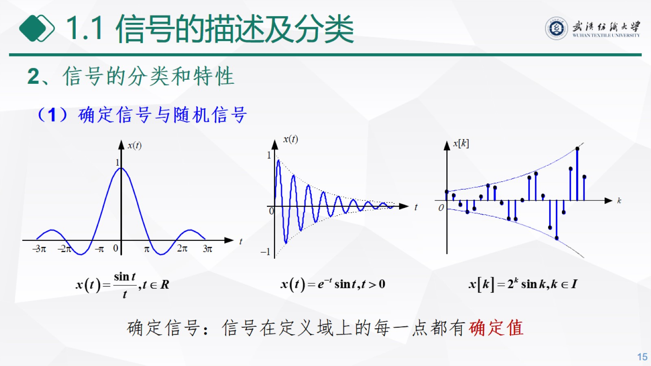
1.1 信号的描述及分类

Slide 16
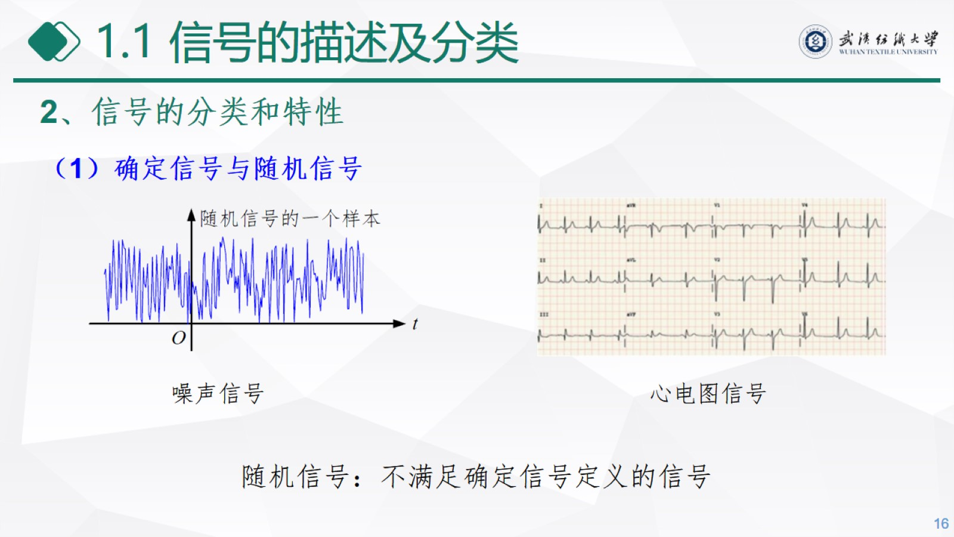
1.1 信号的描述及分类

Slide 17
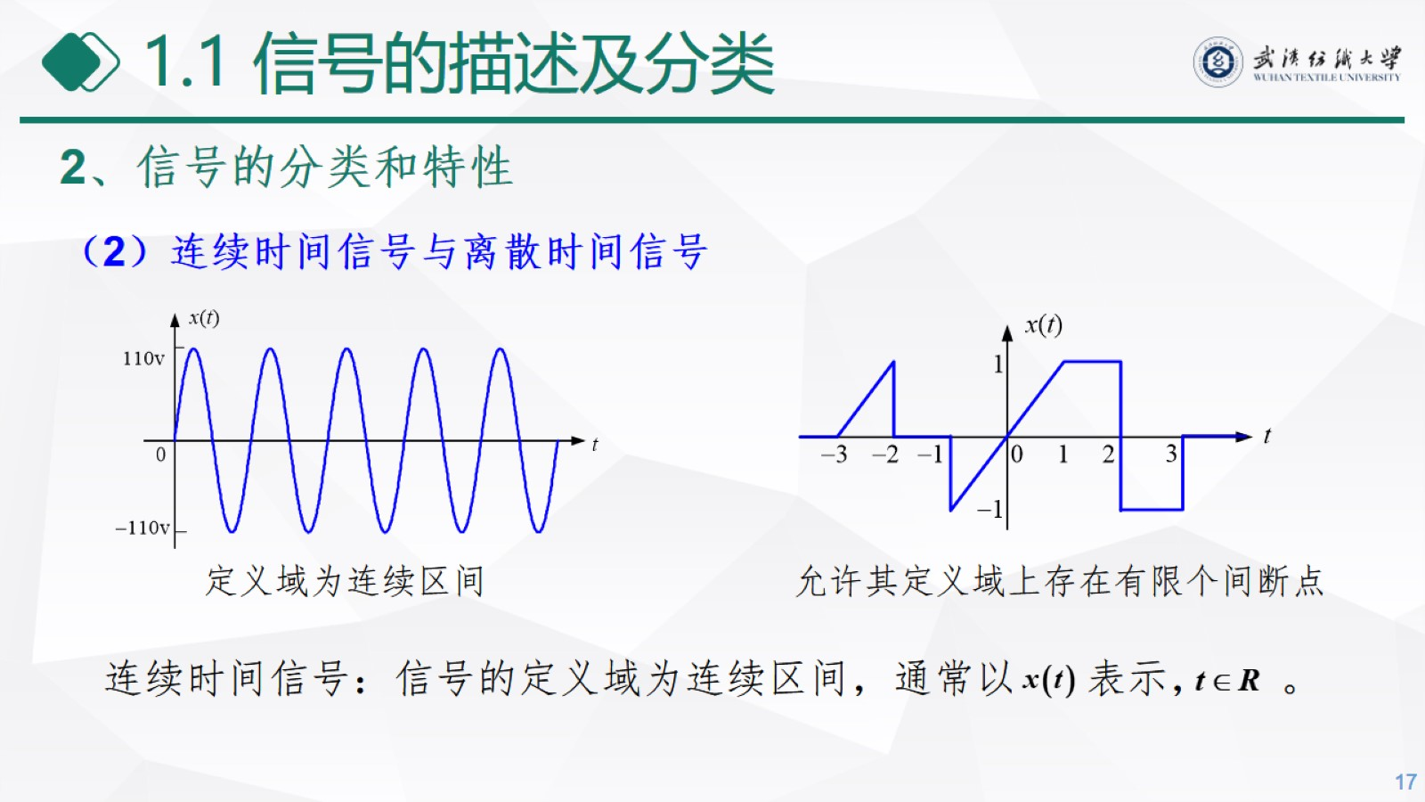
1.1 信号的描述及分类

Slide 18
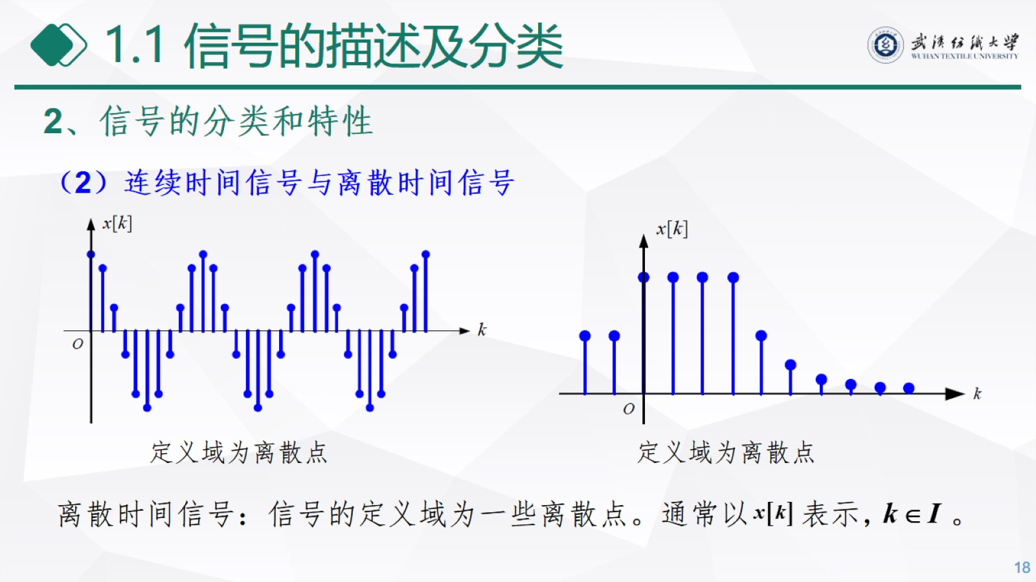
1.1 信号的描述及分类

Slide 19
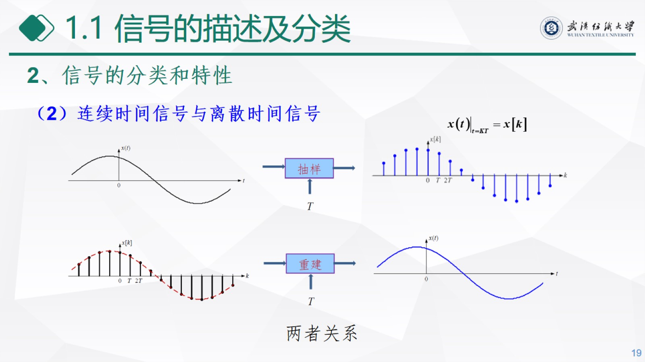
1.1 信号的描述及分类

Slide 20
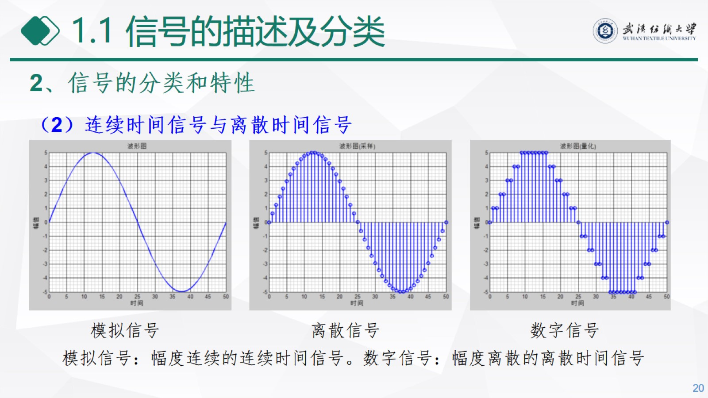
1.1 信号的描述及分类

Slide 21
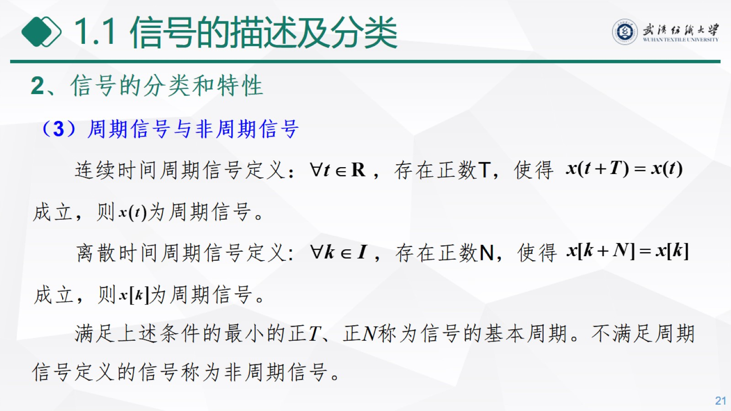
1.1 信号的描述及分类

Slide 22
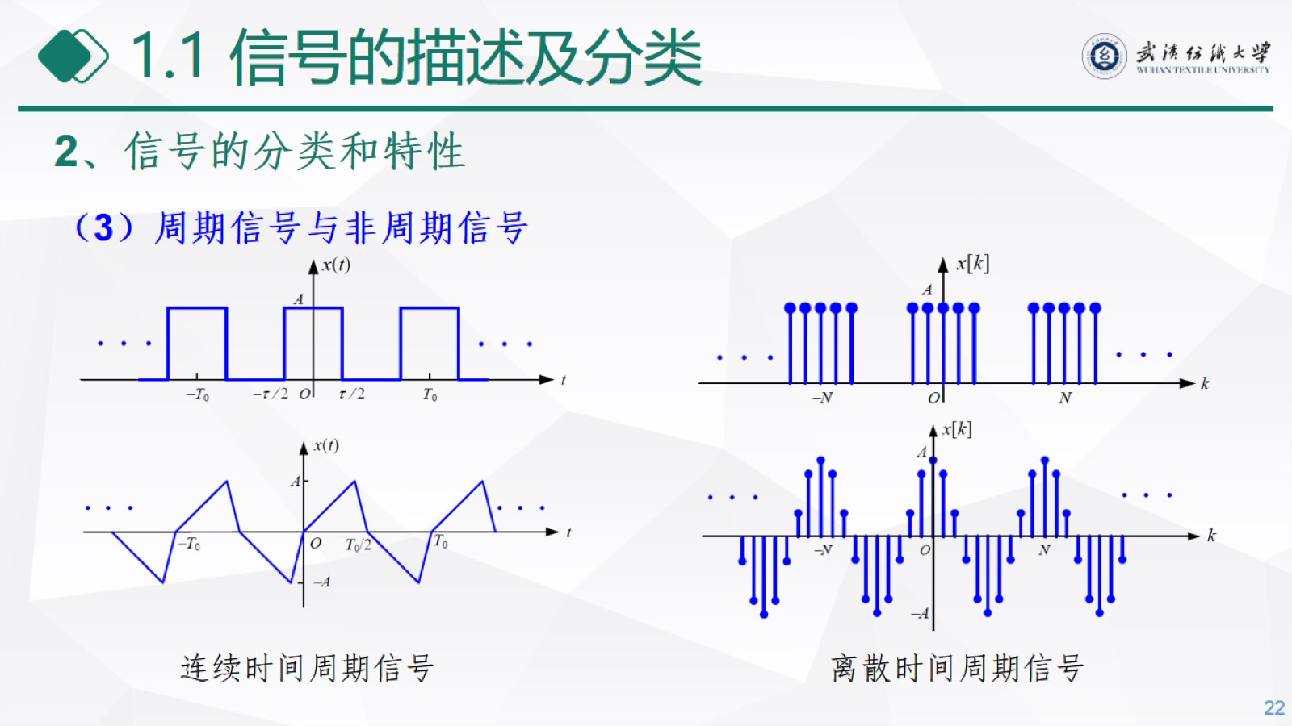
1.1 信号的描述及分类

Slide 23
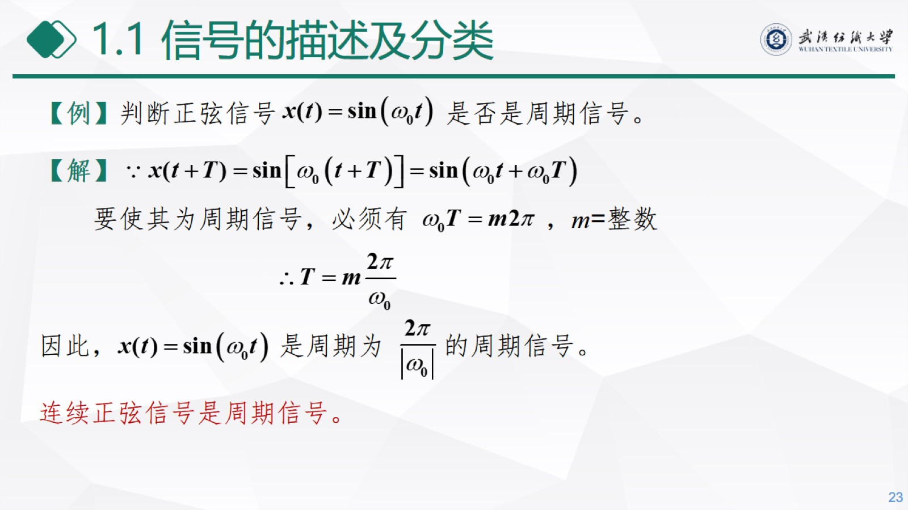
1.1 信号的描述及分类

Slide 24
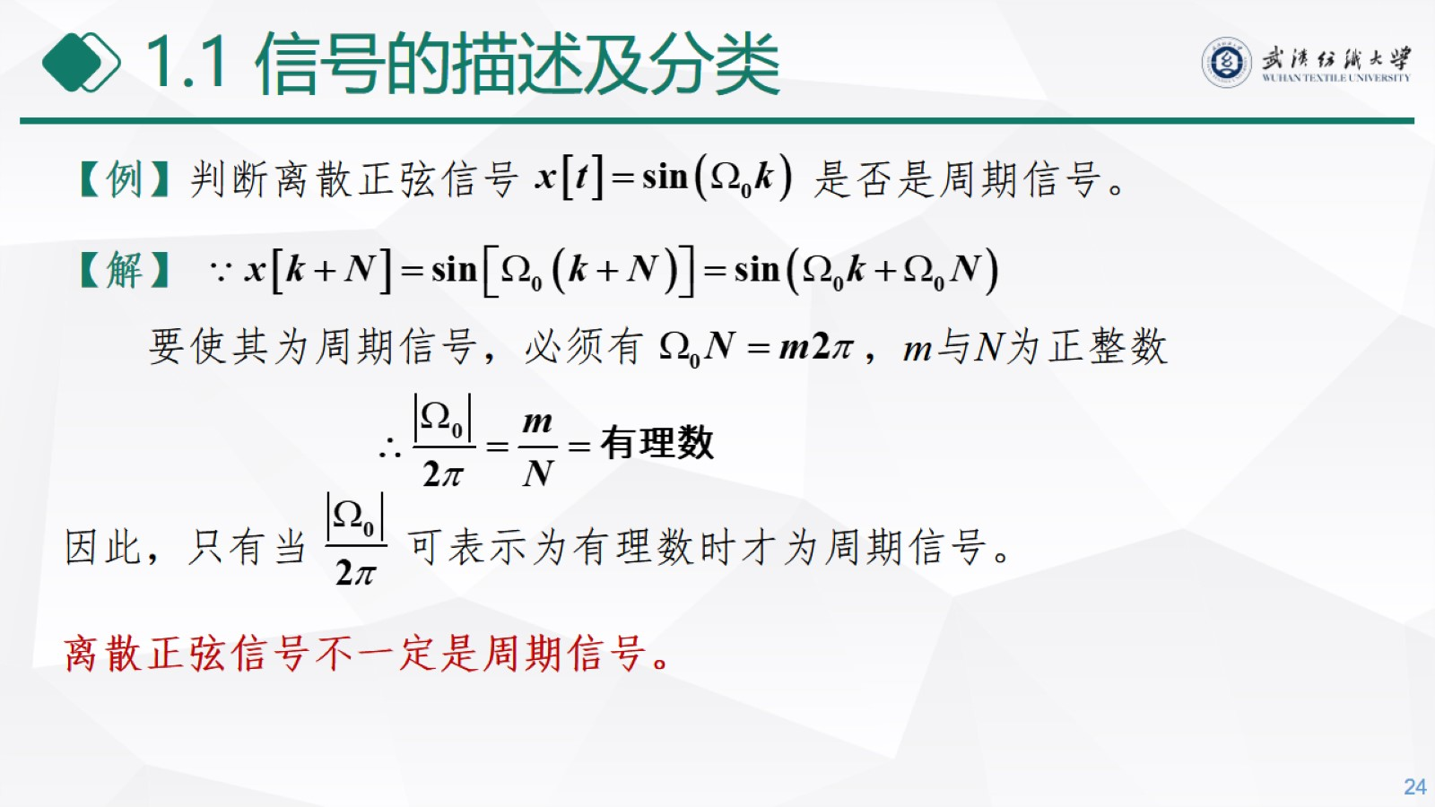
1.1 信号的描述及分类

Slide 25
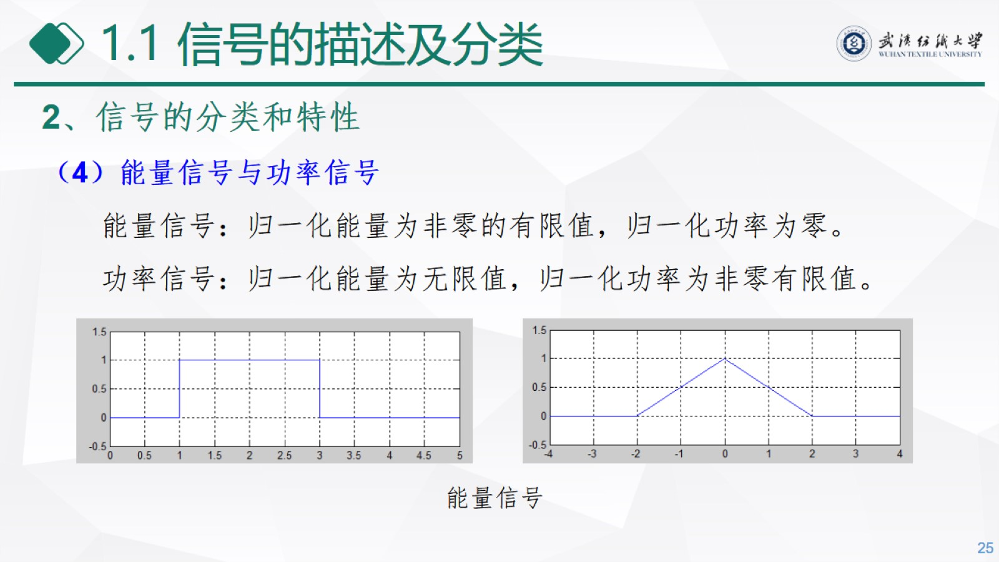
1.1 信号的描述及分类

Slide 26
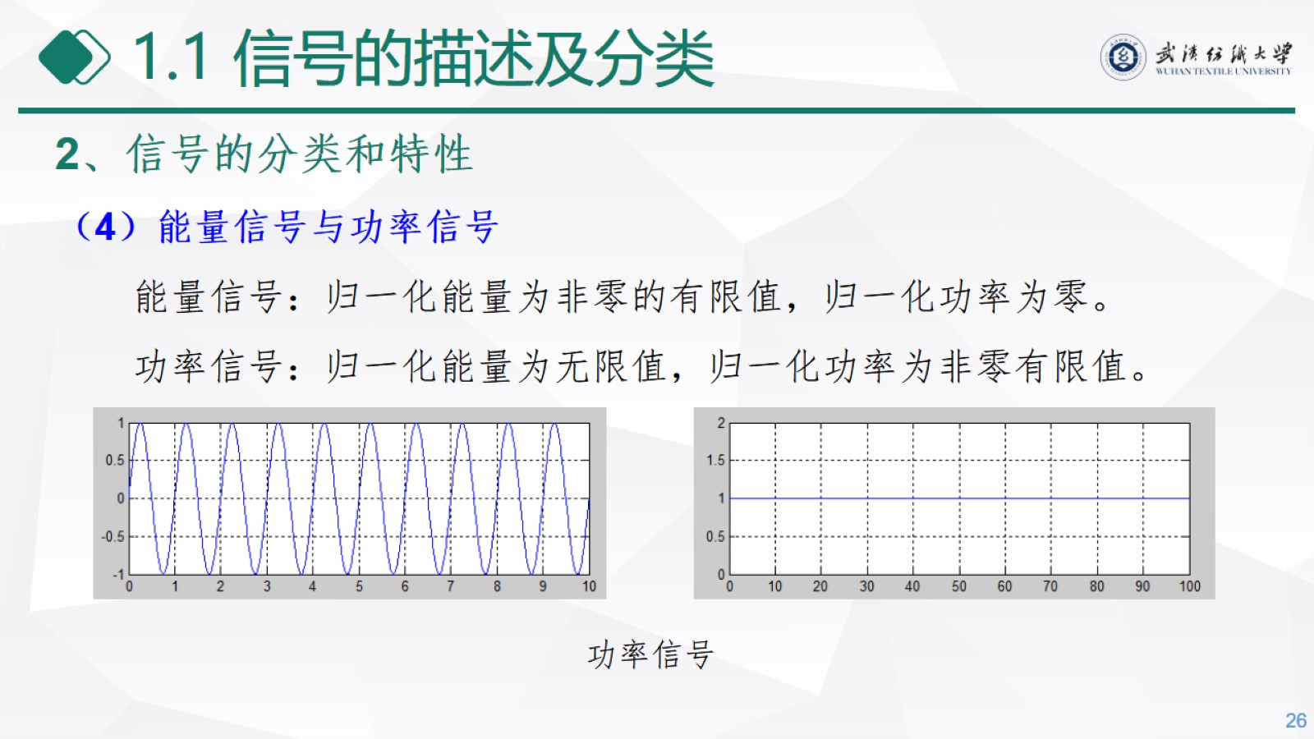
1.1 信号的描述及分类

Slide 27
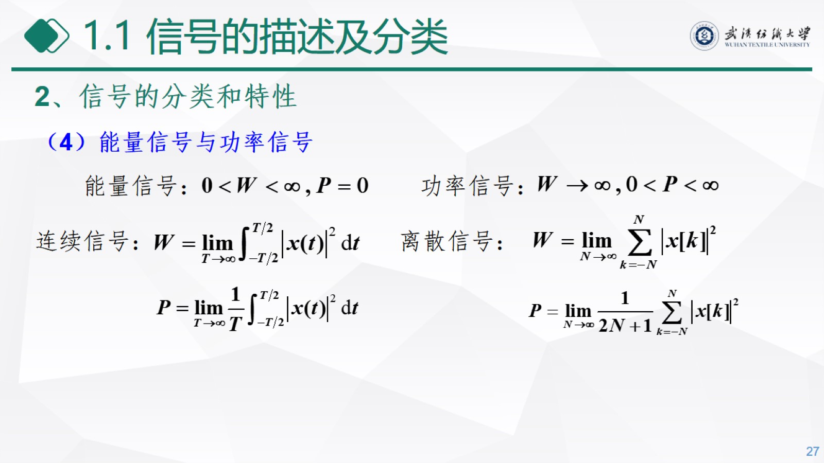
1.1 信号的描述及分类

Slide 28
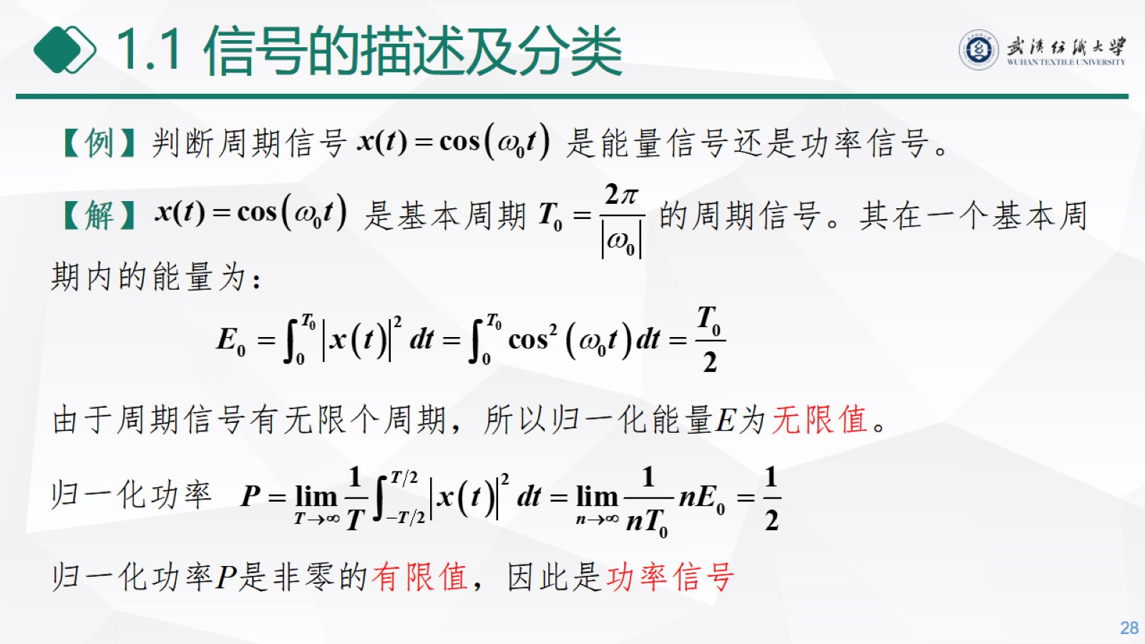
1.1 信号的描述及分类

Slide 29
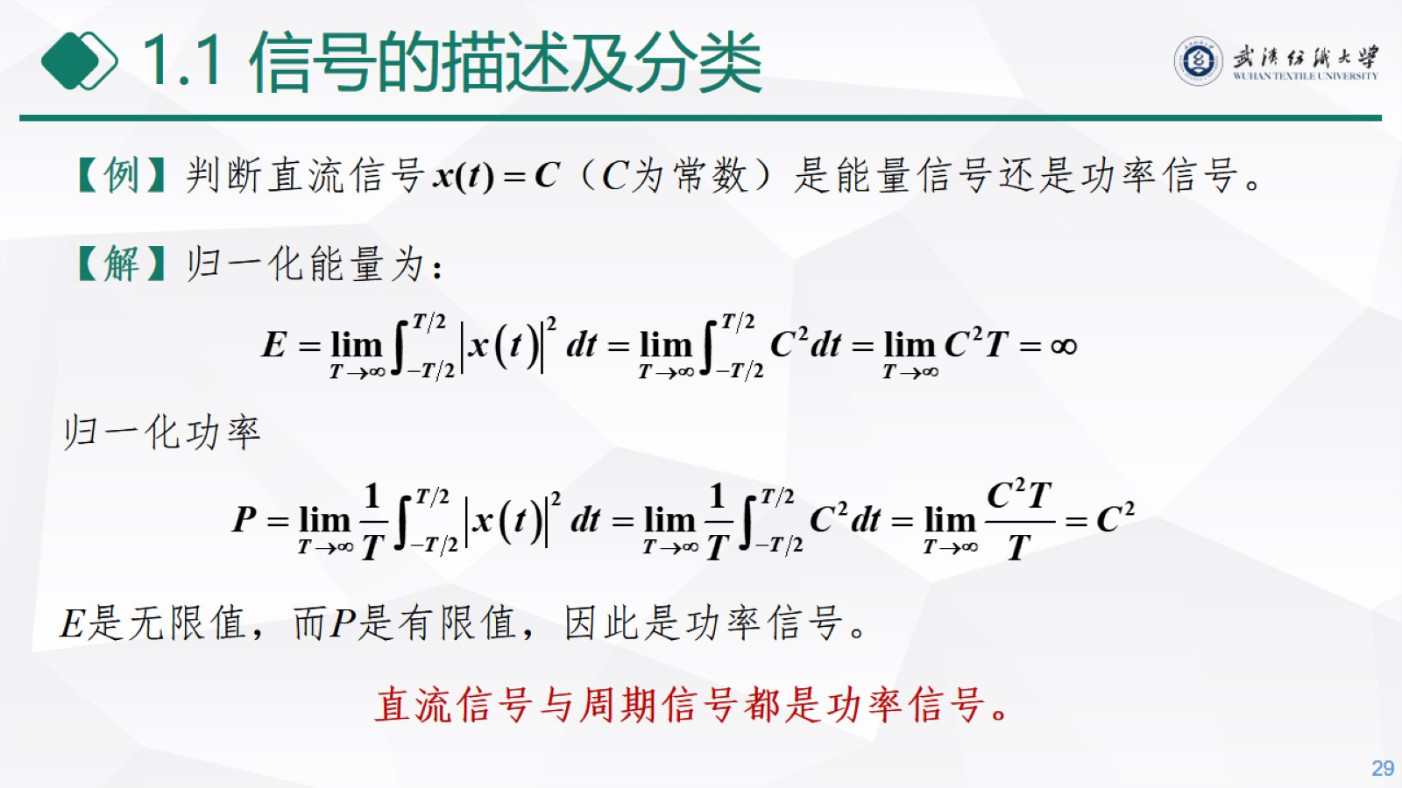
1.1 信号的描述及分类

Slide 30
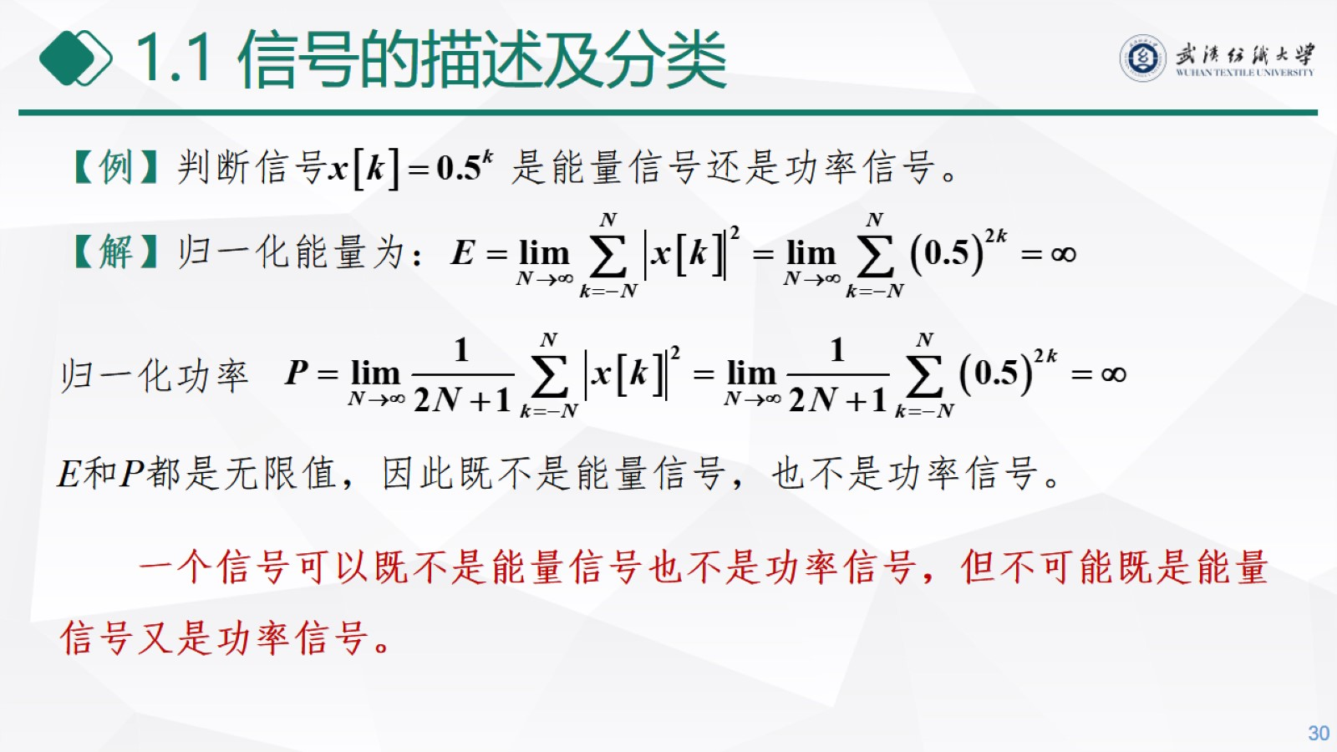
1.1 信号的描述及分类

Slide 31

系统的描述及分类

Slide 32
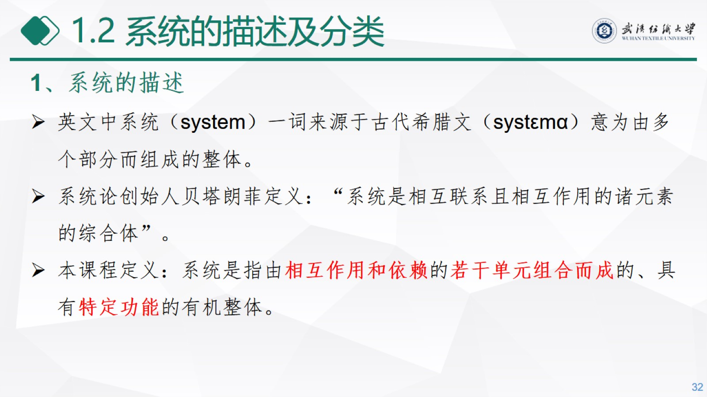
1.2 系统的描述及分类

Slide 33
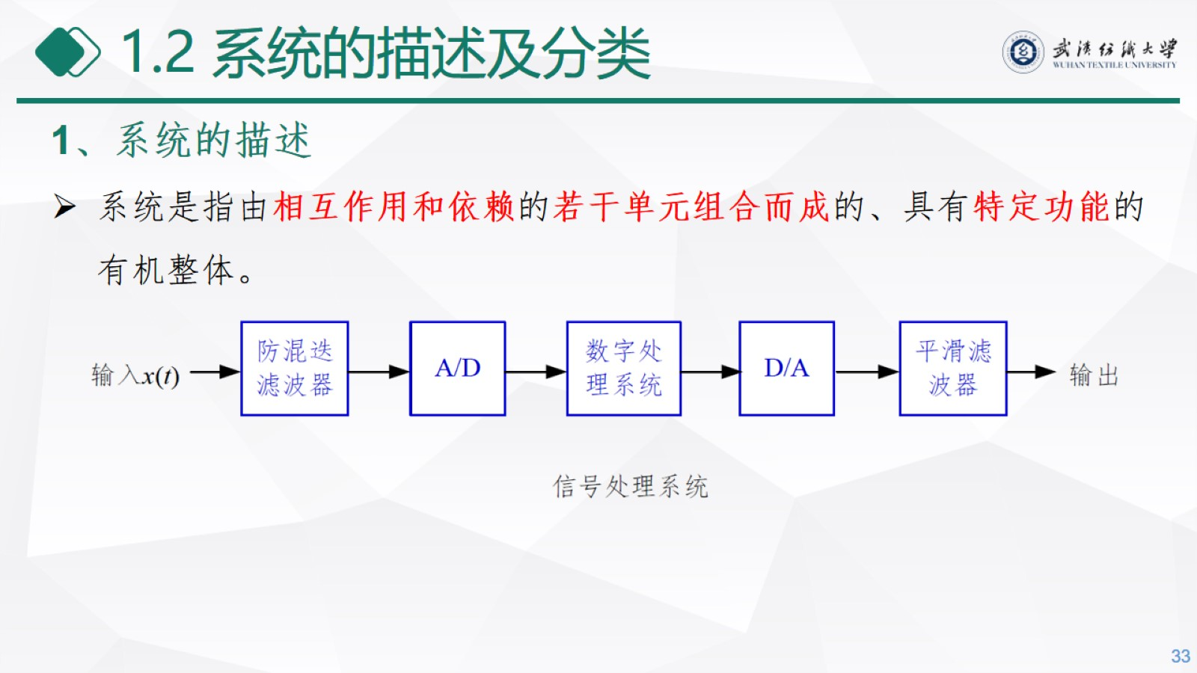
1.2 系统的描述及分类

Slide 34
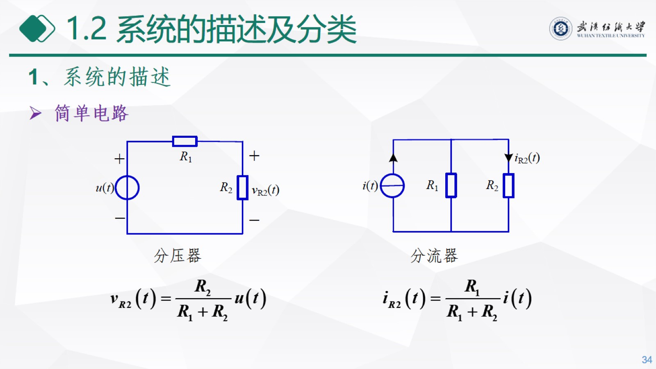
1.2 系统的描述及分类

Slide 35
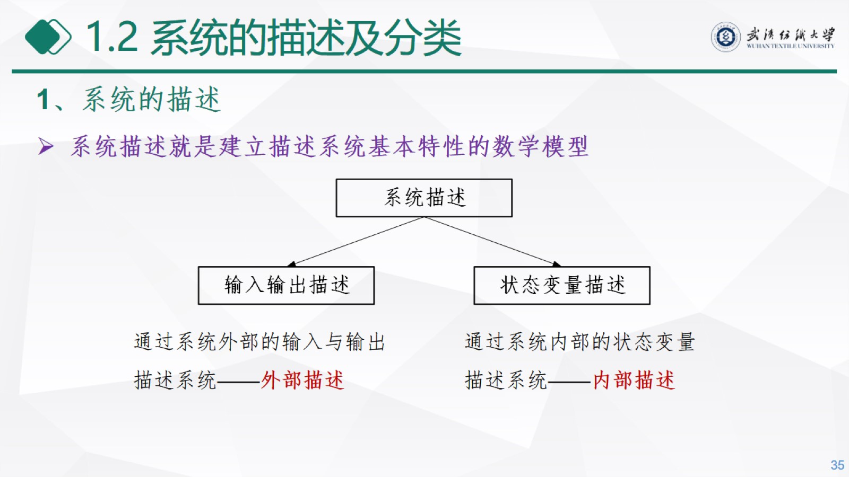
1.2 系统的描述及分类

Slide 36
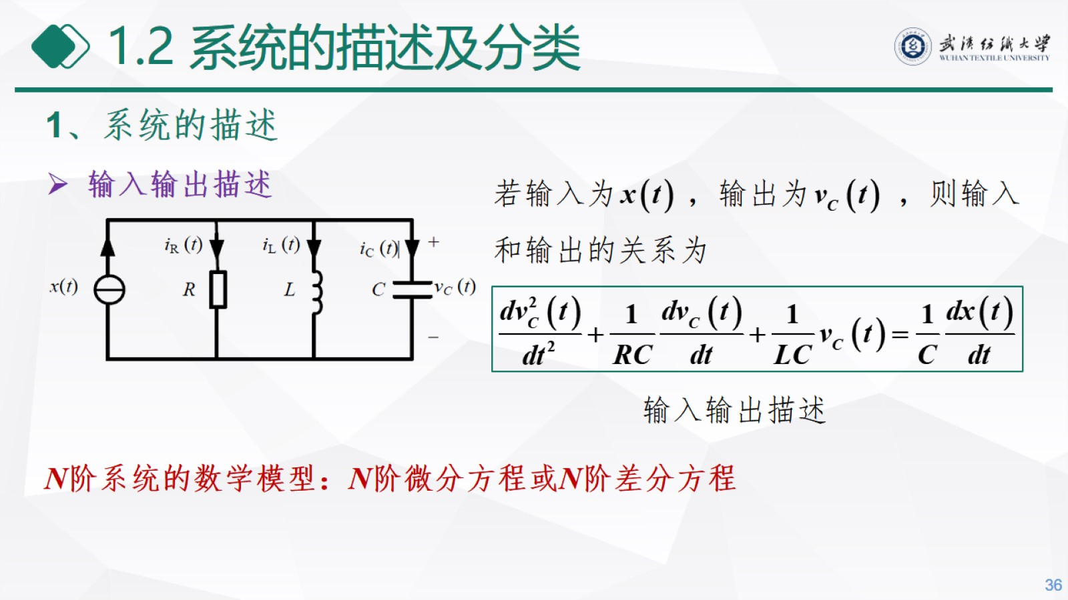
1.2 系统的描述及分类

Slide 37
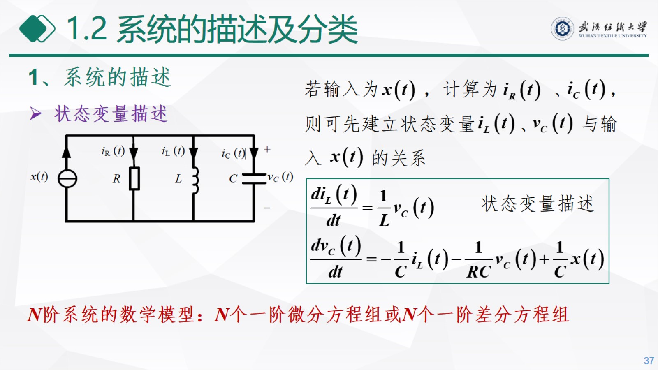
1.2 系统的描述及分类

Slide 38
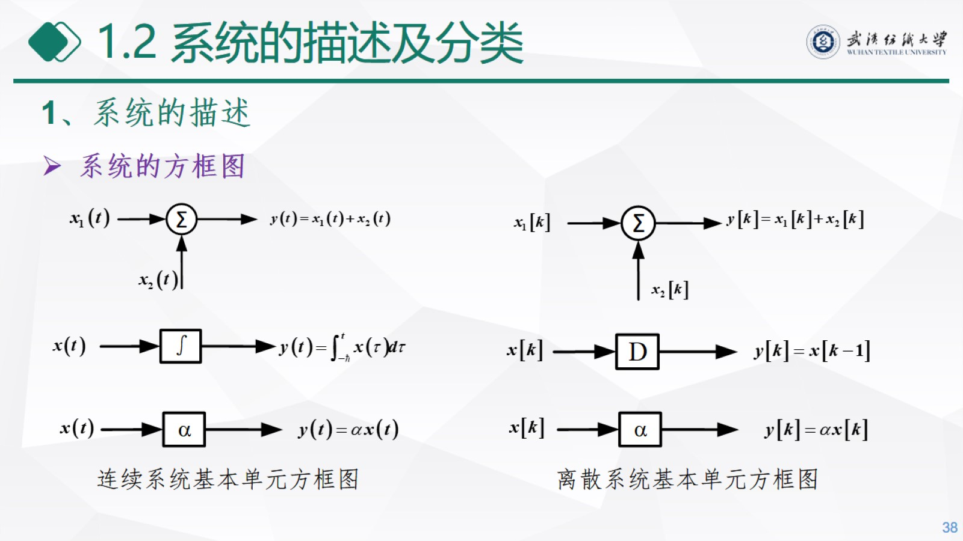
1.2 系统的描述及分类

Slide 39
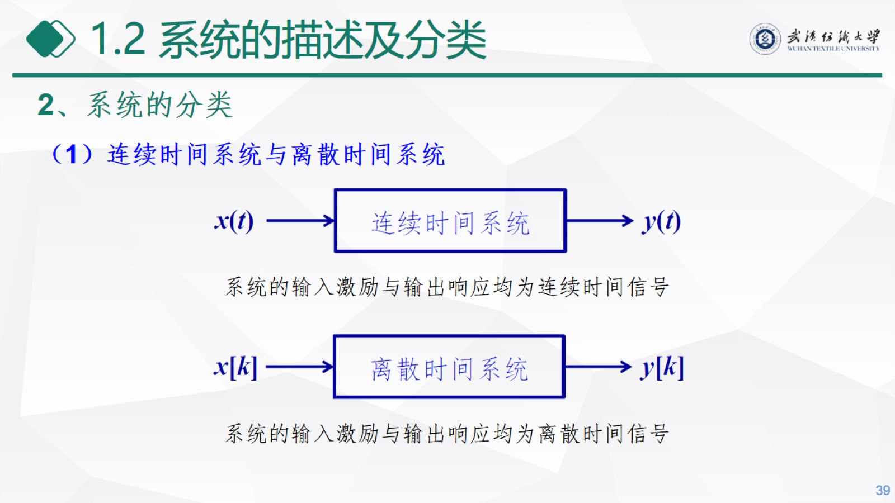
1.2 系统的描述及分类

Slide 40
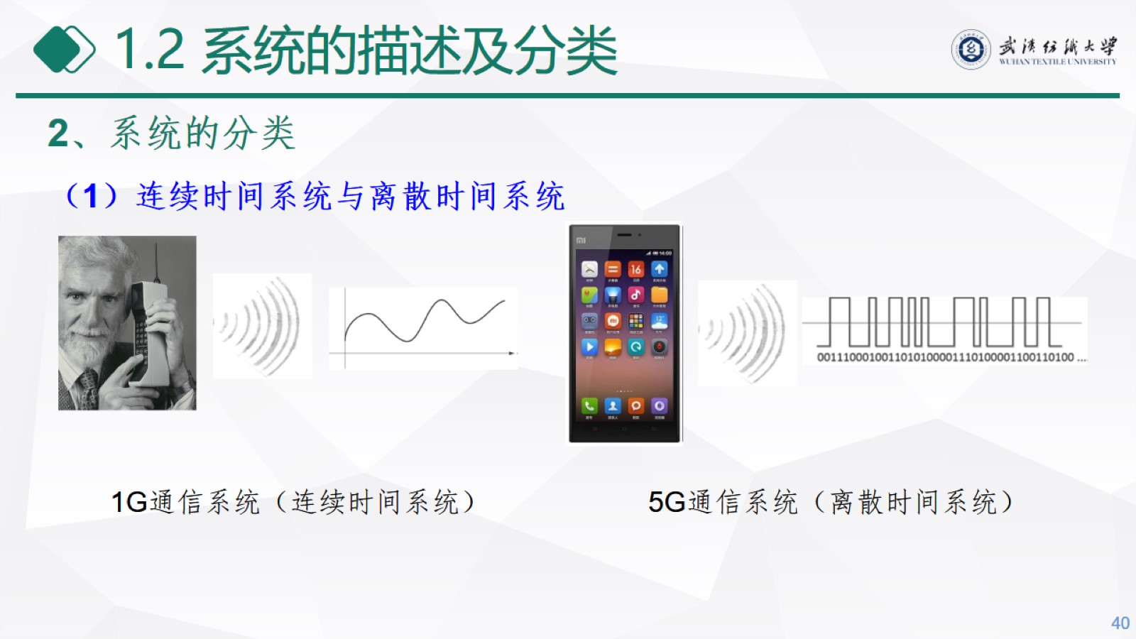
1.2 系统的描述及分类

Slide 41
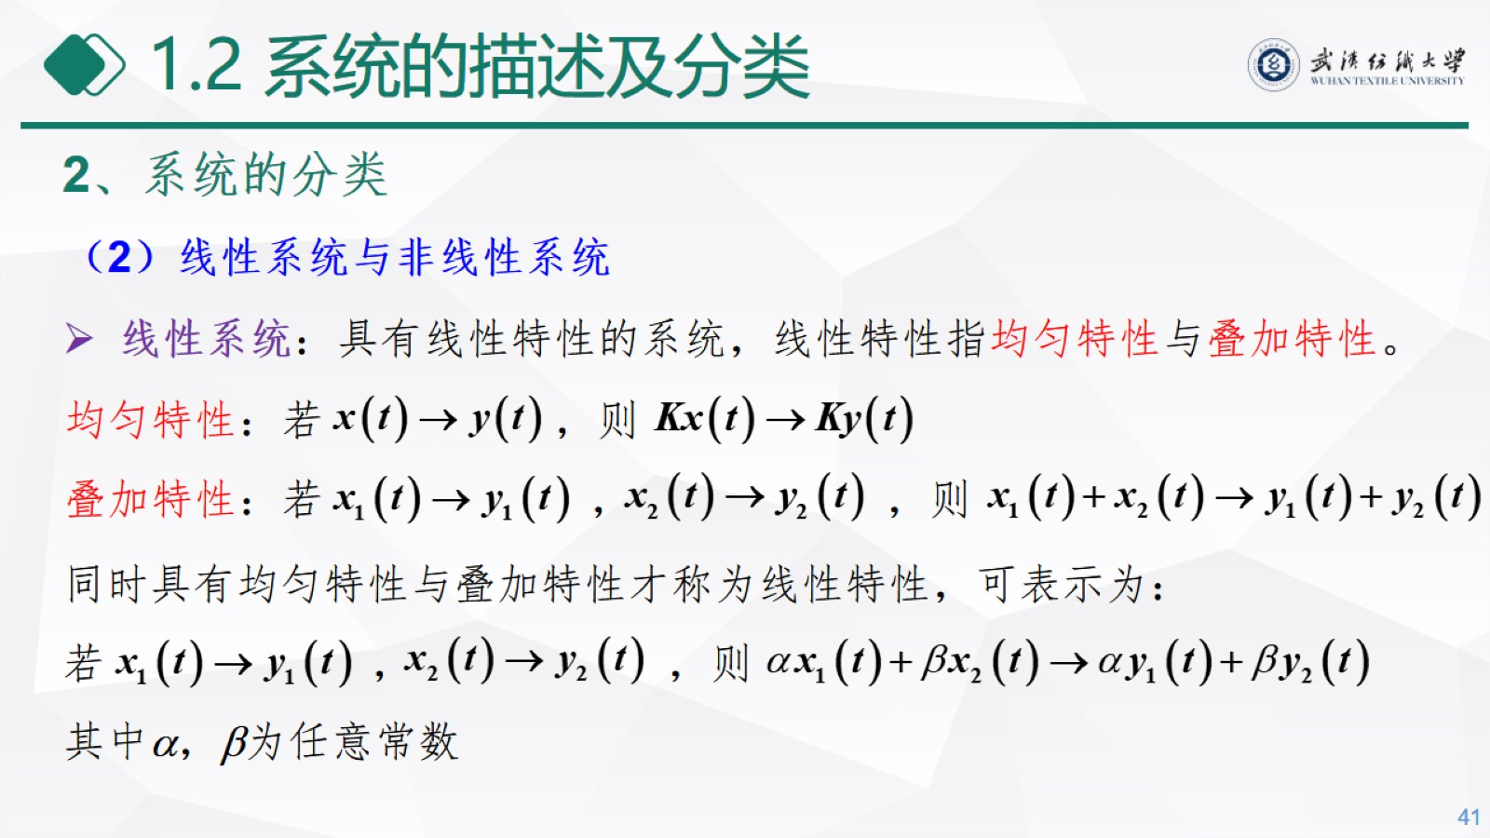
1.2 系统的描述及分类

Slide 42
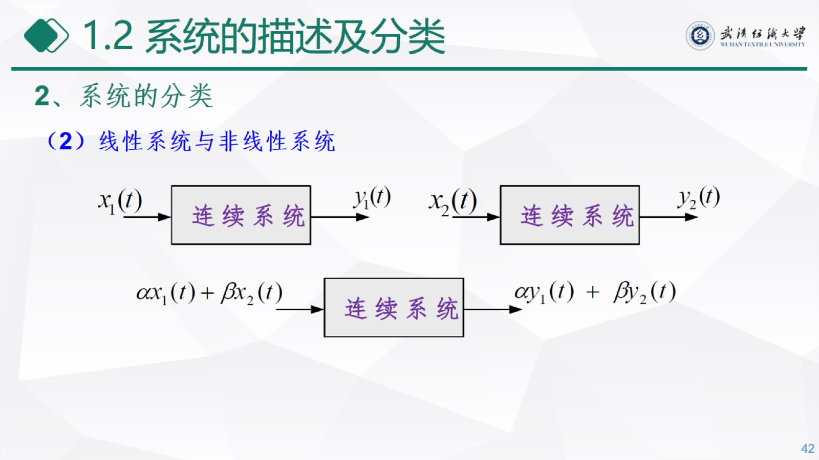
1.2 系统的描述及分类

Slide 43

1.2 系统的描述及分类

Slide 44
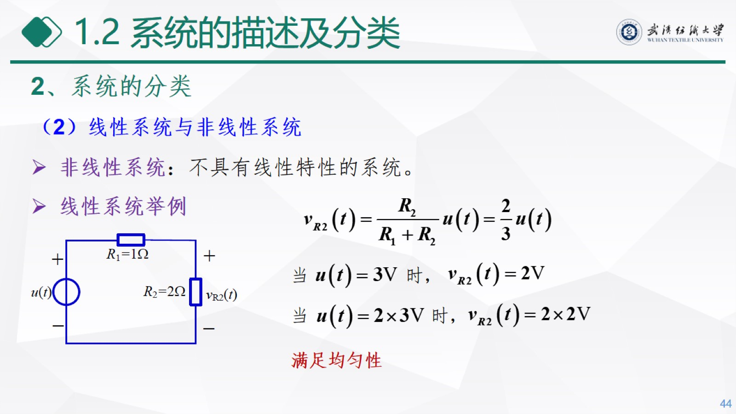
1.2 系统的描述及分类

Slide 45
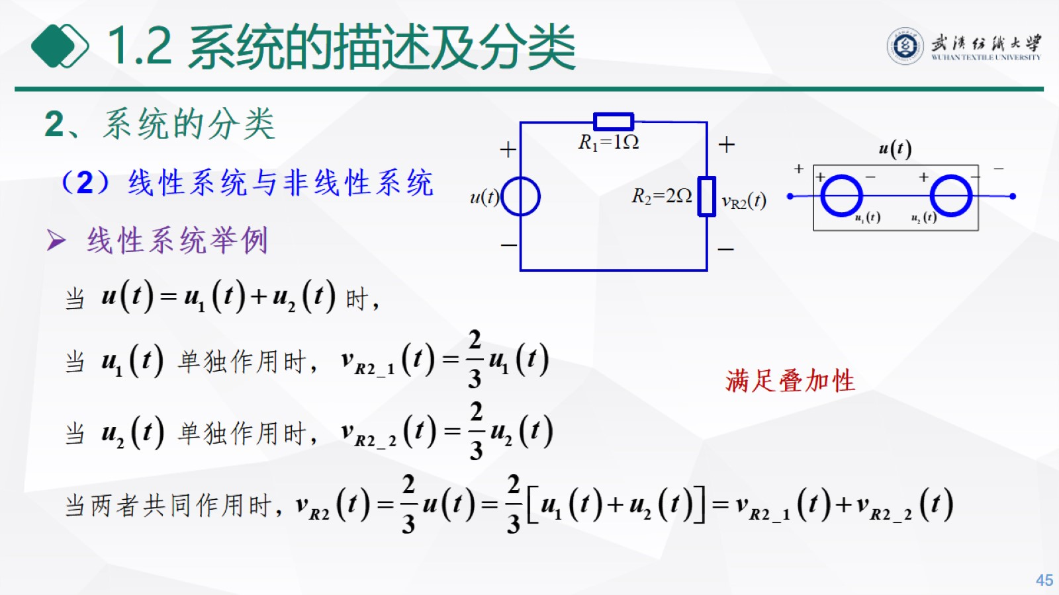
1.2 系统的描述及分类

Slide 46
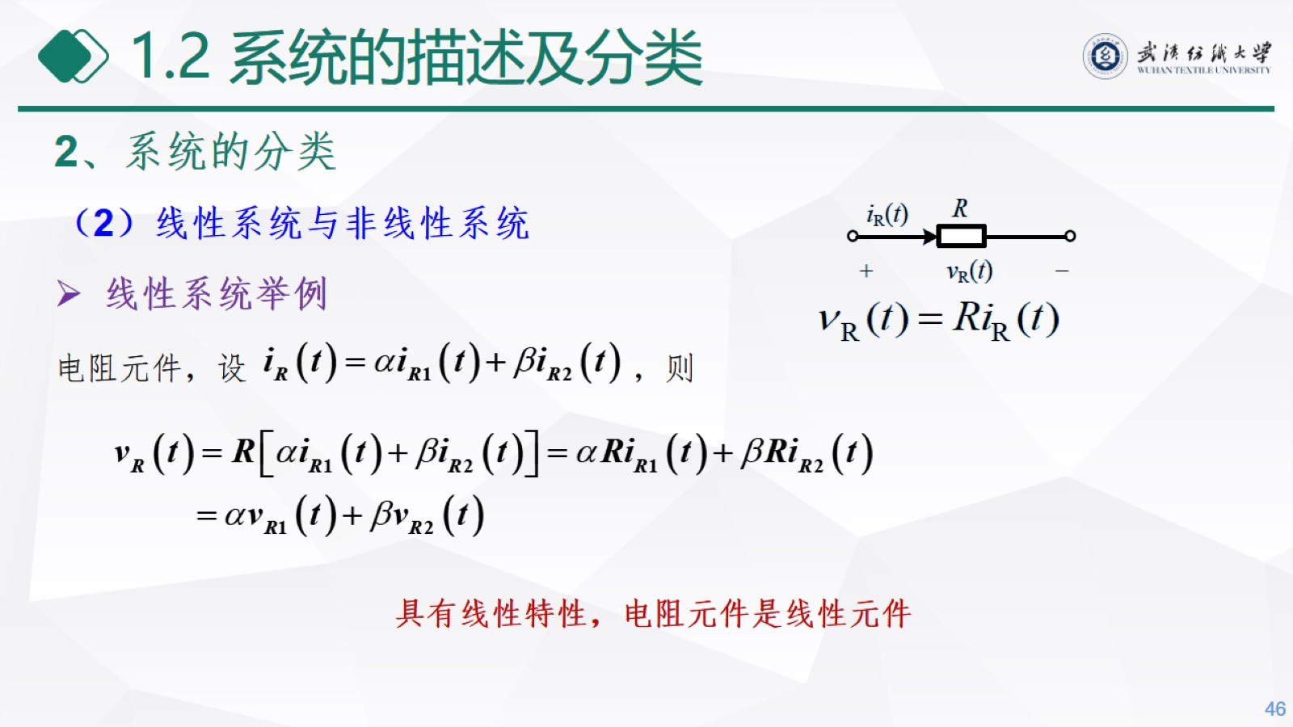
1.2 系统的描述及分类

Slide 47
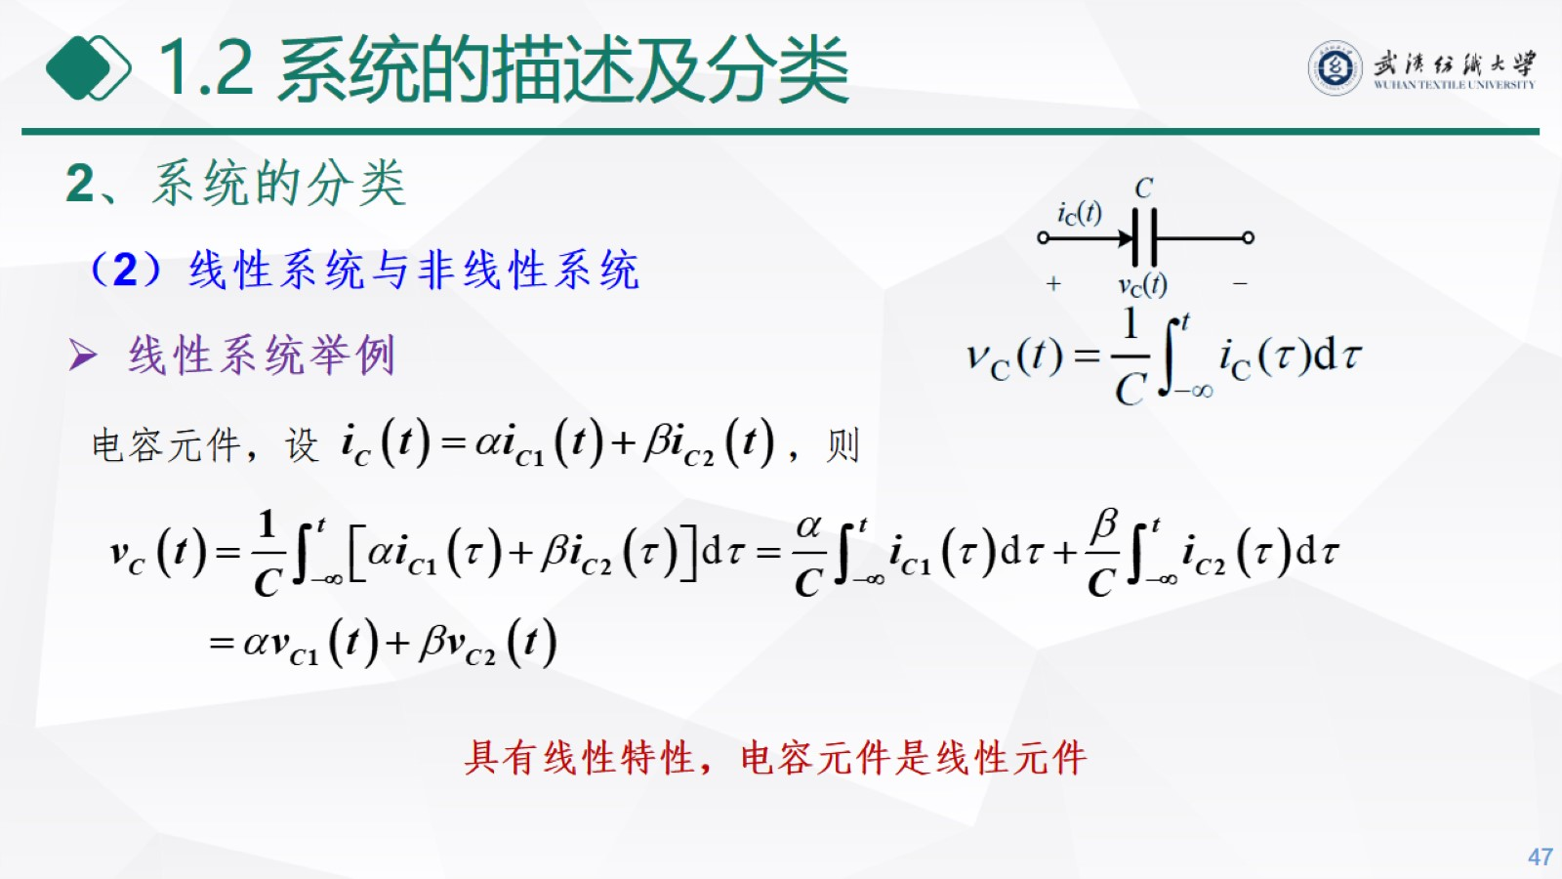
1.2 系统的描述及分类

Slide 48
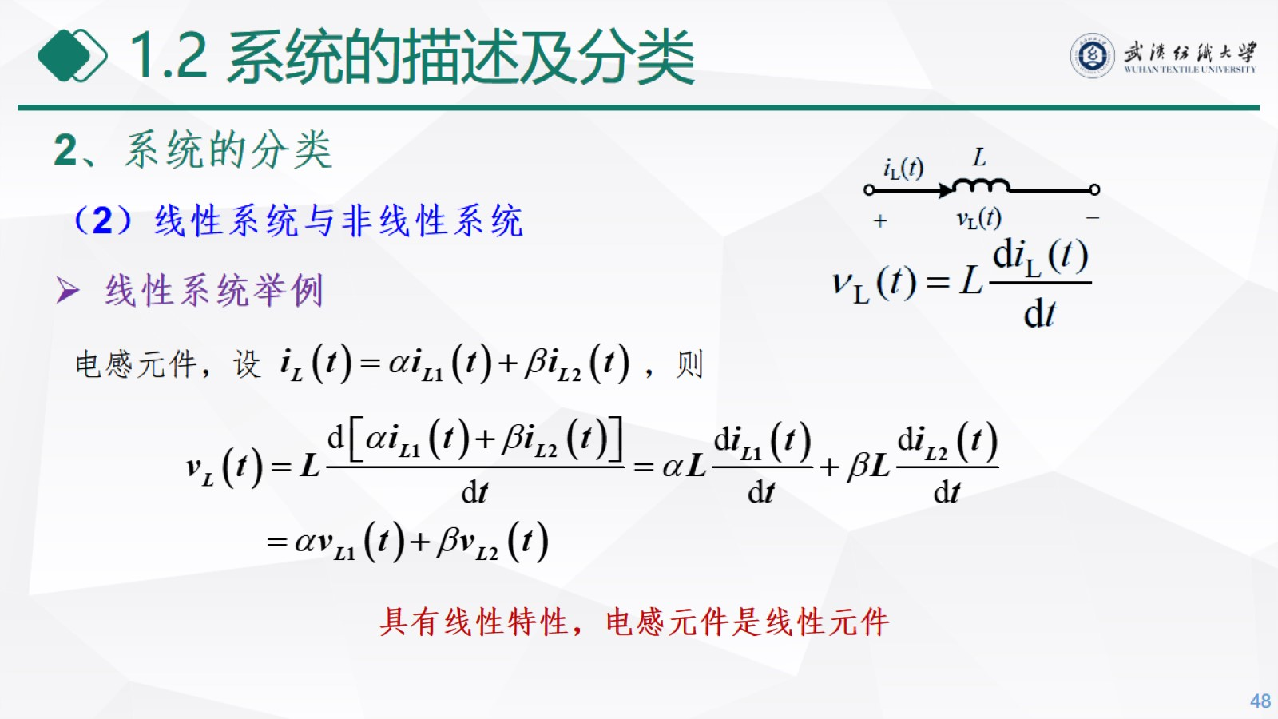
1.2 系统的描述及分类

Slide 49
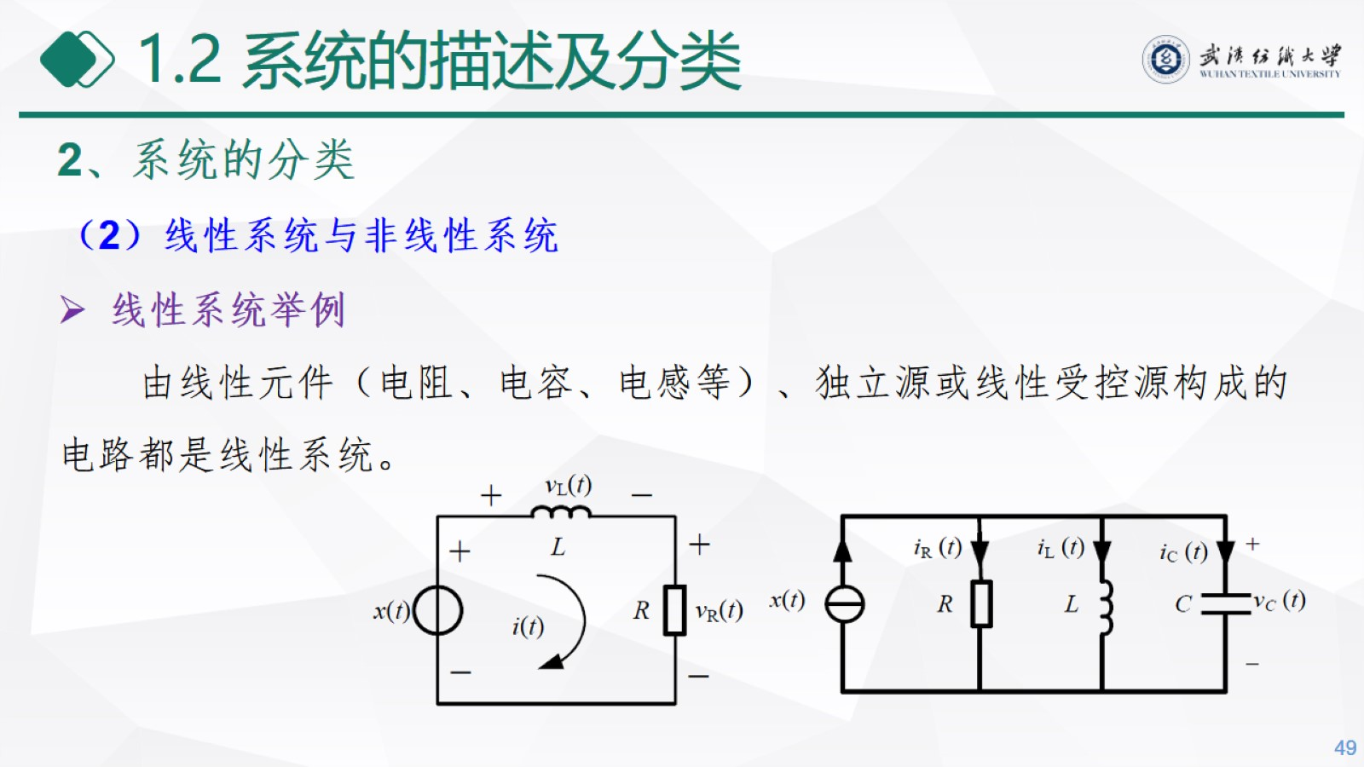
1.2 系统的描述及分类

Slide 50
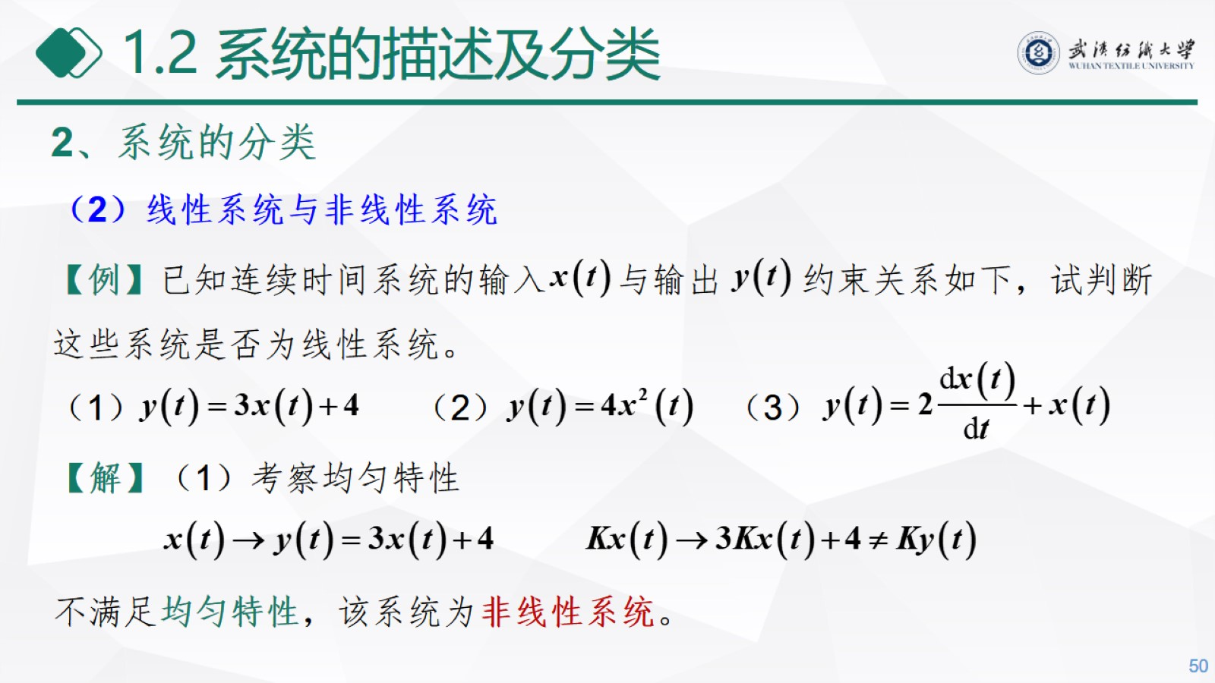
1.2 系统的描述及分类

Slide 51
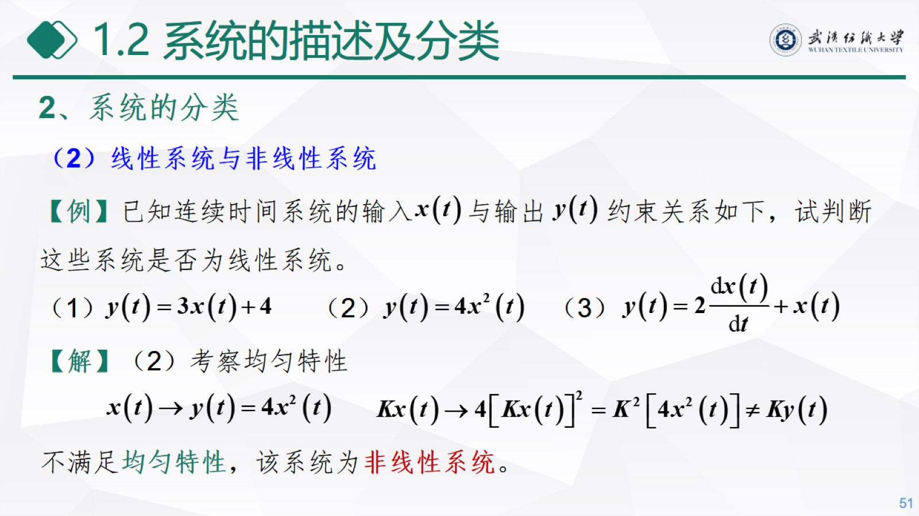
1.2 系统的描述及分类

Slide 52
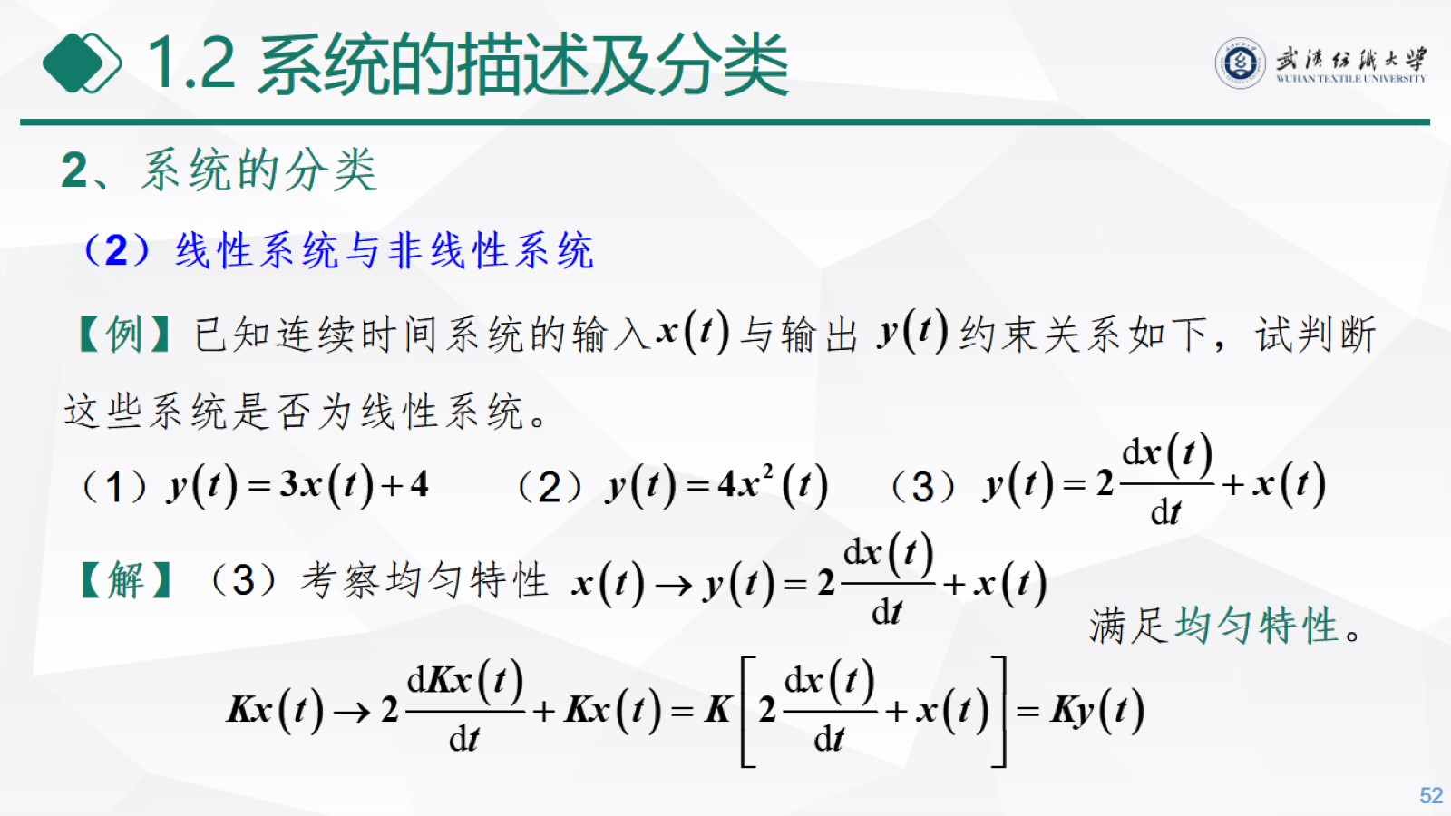
1.2 系统的描述及分类

Slide 53
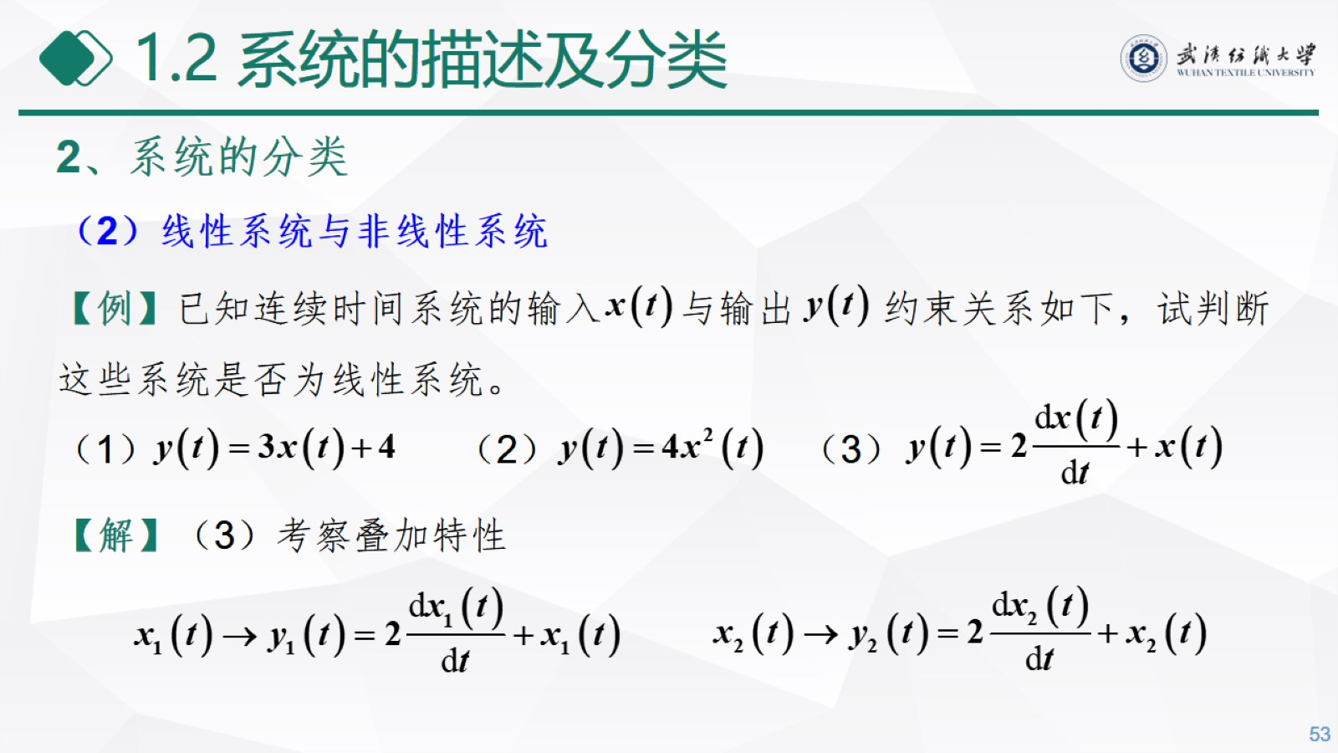
1.2 系统的描述及分类

Slide 54
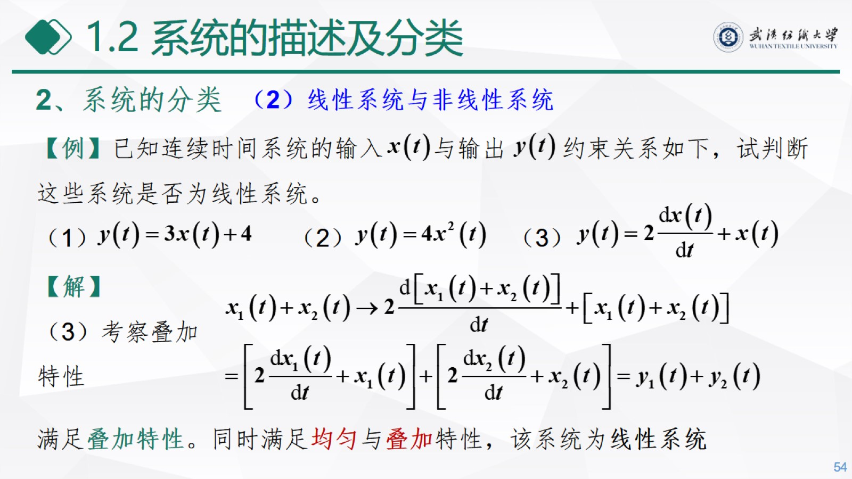
1.2 系统的描述及分类

Slide 55
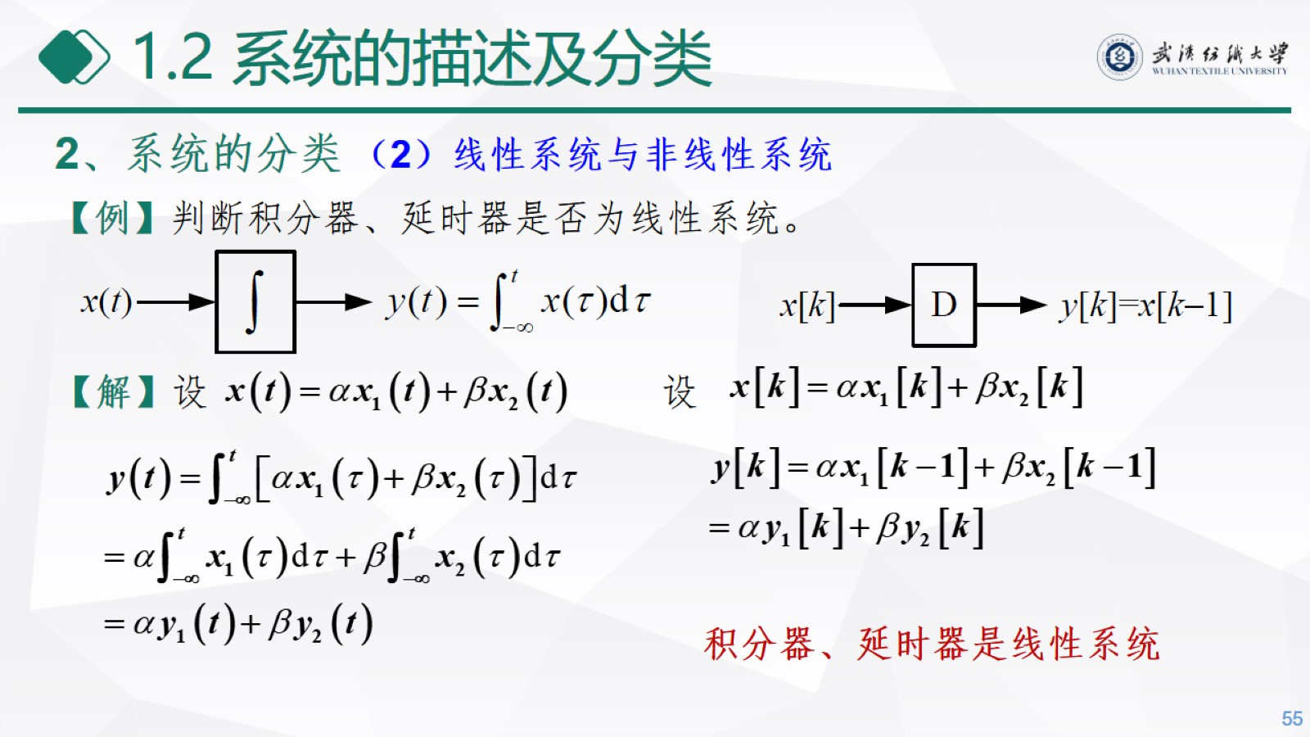
1.2 系统的描述及分类

Slide 56
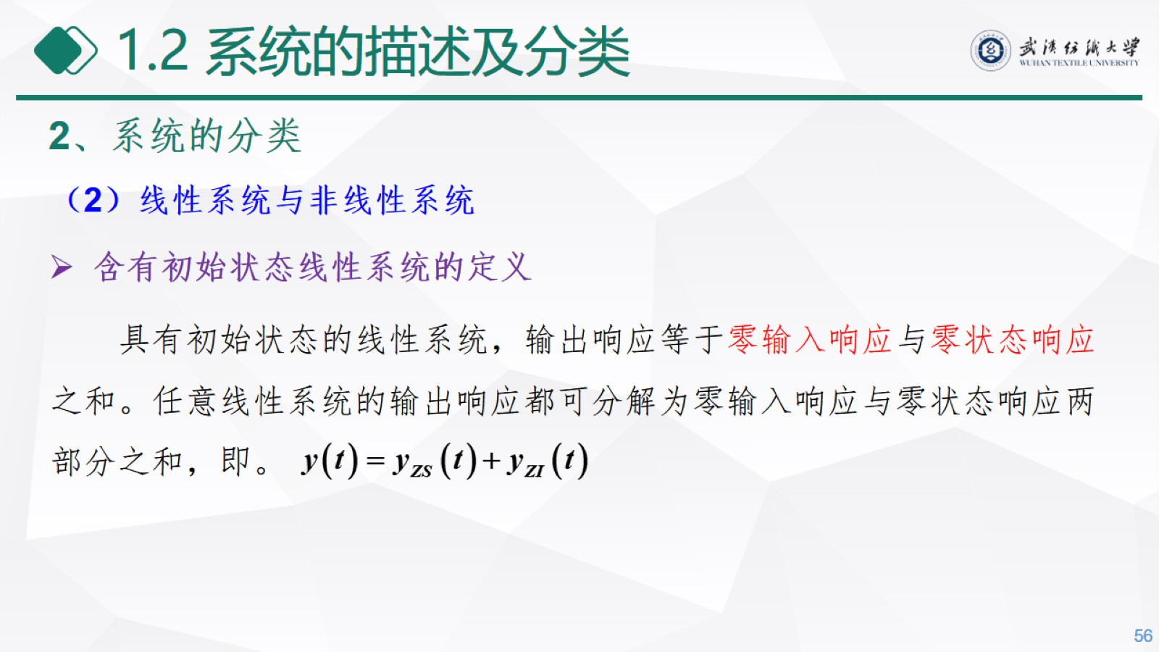
1.2 系统的描述及分类

Slide 57

1.2 系统的描述及分类

Slide 58

1.2 系统的描述及分类

Slide 59

1.2 系统的描述及分类

Slide 60

1.2 系统的描述及分类

Slide 61

1.2 系统的描述及分类

Slide 62

1.2 系统的描述及分类

Slide 63

1.2 系统的描述及分类

Slide 64

1.2 系统的描述及分类

Slide 65

1.2 系统的描述及分类

Slide 66

1.2 系统的描述及分类

Slide 67

1.2 系统的描述及分类

Slide 68

1.2 系统的描述及分类

Slide 69

1.2 系统的描述及分类

Slide 70

1.2 系统的描述及分类

Slide 71

1.2 系统的描述及分类

Slide 72

1.2 系统的描述及分类

Slide 73

1.2 系统的描述及分类

Slide 74

1.2 系统的描述及分类

Slide 75

1.2 系统的描述及分类

Slide 76

1.2 系统的描述及分类

Slide 77

1.2 系统的描述及分类

Slide 78

1.2 系统的描述及分类

Slide 79

1.2 系统的描述及分类

Slide 80

1.2 系统的描述及分类

Slide 81

1.2 系统的描述及分类

Slide 82

1.2 系统的描述及分类

Slide 83

1.2 系统的描述及分类

Slide 84

1.2 系统的描述及分类

Slide 85

信号与系统分析概述

Slide 86

1.3 信号与系统分析概述

Slide 87

1.3 信号与系统分析概述

Slide 88

1.3 信号与系统分析概述

Slide 89

1.3 信号与系统分析概述

